Slide 1

APIs de rede na prática
CAMARA e GSMA Open Gateway: 5 experimentos no sandbox
Daniel Macedo
daniel.macedo@virtus-cc.ufcg.edu.br
Notes:
Abertura. Nesta aula vamos ver como apps de bancos, seguradoras e lojas podem fazer perguntas à operadora de celular, usando um padrão aberto chamado CAMARA. Tudo o que vamos mostrar foi testado de verdade no sandbox da GSMA.

Slide 2
O que vamos ver
Roteiro
Fundamentos
Os 5 módulos
1
O tema: o que a rede móvel sabe
01
Verificação de localização
cenário: antifraude de cartão
2
API CAMARA: o padrão aberto
02
Know Your Customer
3
cenário: abertura de conta
O sandbox e o nosso método
03
Código por SMS (OTP)
cenário: login e Pix
Em cada módulo
04
Localização do aparelho
• O que a funcionalidade faz
• O cenário de aplicação
• As chamadas e a POC
• Vantagens e cuidados
cenário: socorro na estrada
05
Troca de chip (SIM Swap)
cenário: golpe da troca de chip
Notes:
Primeiro os fundamentos: o tema, o padrão CAMARA e o sandbox. Depois os 5 módulos, sempre na mesma ordem: o que a API faz, o cenário, as chamadas e a POC, e as vantagens e cuidados.

Slide 3
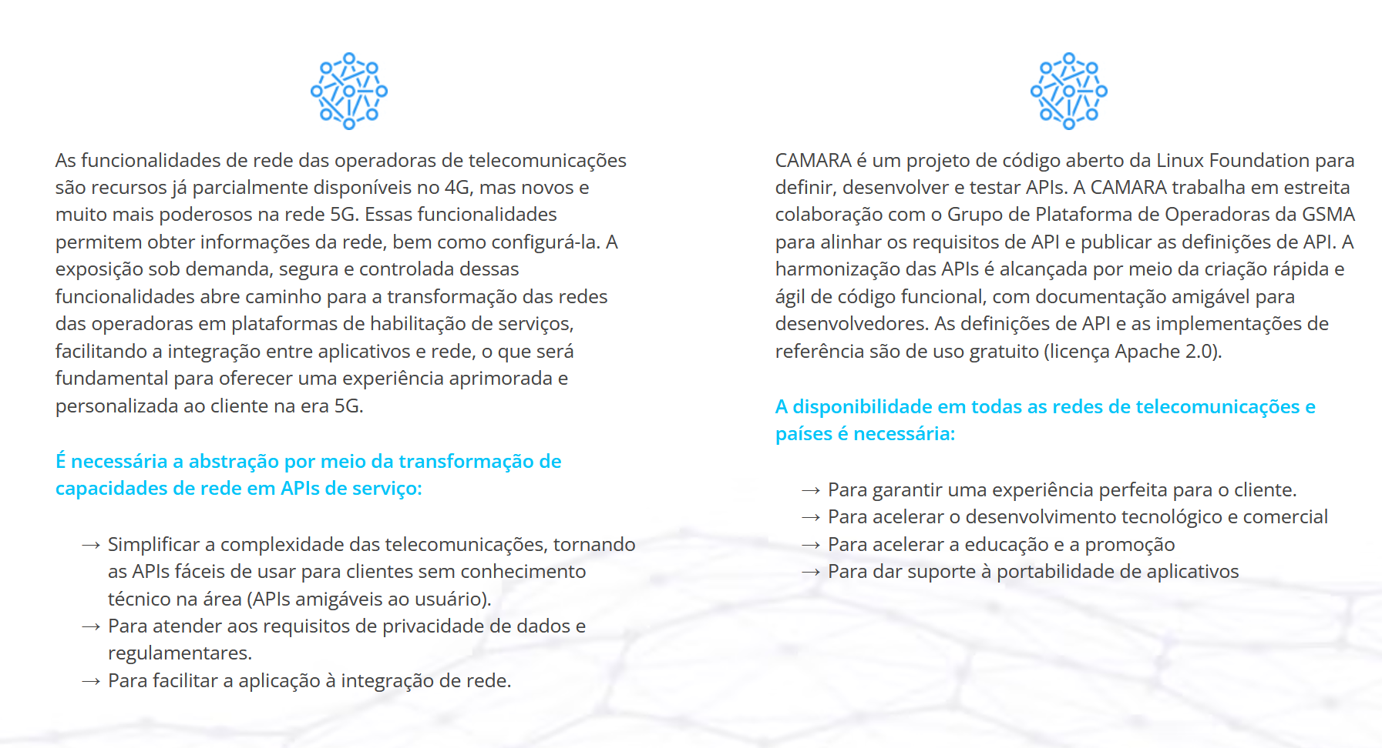
CAPARA API

Slide 4
CAPARA API
Authentication and Fraud Prevention | Location Services | Communication Services | Communication Quality | Device Information | Computing Services | Payments and Charging | Service Management
Call Forwarding Signal | Geofencing Subscriptions | WebRTC Call Handling | Application Profiles | Connected Network Type | Simple Edge Discovery | Blockchain Public Address
Customer Insights | Location Retrieval | WebRTC Event Subscription | Connectivity Insights | Connected Network Type Subscriptions |  | Carrier Billing
Device Swap | Location Verification | WebRTC Registration | Connectivity Insights Subscriptions | Device Identifier |  | Carrier Billing Refund
Know Your Customer Age Verification | Population Density Data |  | QoS Profiles | Device Reachability Status
Know Your Customer Fill In | Region Device Count |  | QoS Provisioning | Device Reachability Status Subscriptions
Know Your Customer Match |  |  | Quality on Demand | Device Roaming Status
Know Your Customer Tenure |  |  |  | Device Roaming Status Subscriptions
Number Recycling
Number Verification
One Time Password SMS
Scam Signal
Sim Swap
Sim Swap Subscriptions

Slide 5
Fundamentos
O tema, o padrão CAMARA e o sandbox
Notes:
Antes dos módulos, três fundamentos: o que a rede móvel sabe, o padrão CAMARA e o sandbox que usamos.

Slide 6




A rede móvel sabe coisas que nenhum app sabe
Introdução
Quem é o dono da linha
Onde o aparelho está
Se a linha é nova
Como falar com o celular
O chip é cadastrado com nome e CPF do titular.
A antena que atende o chip indica a região.
Desde quando a linha existe e quando o chip foi trocado.
A operadora entrega mensagens direto ao aparelho.
As APIs de rede deixam um app fazer perguntas à operadora sobre essas informações, sem receber os dados pessoais do cliente.
Notes:
A operadora tem informações que nenhum app tem: quem é o dono da linha, onde o aparelho está, se o chip é novo e um canal direto de SMS. A ideia das APIs de rede é transformar isso em perguntas que um app pode fazer, recebendo só a resposta, nunca os dados pessoais.

Slide 7





Por que isso importa: fraudes do dia a dia
Introdução
O PROBLEMA
A PERGUNTA À OPERADORA
Cartão clonado usado numa loja
O celular do cliente está perto da loja?
Módulo 01
Conta aberta com dados vazados
Os dados são do dono desta linha?
Módulo 02
Senha roubada usada no login
O código chegou ao celular certo?
Módulo 03
Cliente perdido na estrada
Onde está o celular?
Módulo 04
Golpe da troca de chip
O chip deste número foi trocado?
Módulo 05
Notes:
Cada módulo da aula responde a um problema real: cartão clonado, conta aberta com dados vazados, senha roubada, cliente perdido na estrada e golpe da troca de chip. Para cada um, a pergunta certa à operadora resolve ou reduz o problema.

Slide 8



CAMARA: o mesmo contrato em toda operadora
Introdução
Banco
Vivo
API CAMARA
Claro
Seguradora
mesmos endereços, campos, respostas e erros
TIM
Loja online
+ operadoras no mundo
Projeto aberto
Especificação pública
Troca sem reescrever
Mantido na Linux Foundation, com a GSMA e as operadoras, desde 2022.
Cada API tem um arquivo OpenAPI com campos, respostas e erros.
O mesmo código serve para qualquer operadora: muda a URL e o login.
Notes:
CAMARA é um projeto open source da Linux Foundation, criado em 2022 junto com a GSMA e as operadoras. Ele define as APIs de forma padronizada: o mesmo endereço, os mesmos campos e os mesmos erros em qualquer operadora. Para quem desenvolve, isso significa escrever o código uma vez e usar com várias operadoras.

Slide 9


Três camadas: quem faz o quê
Introdução
Define a pergunta, os campos, as respostas e os códigos de erro. Exemplo: verificationResult pode ser TRUE, FALSE, PARTIAL ou UNKNOWN.
CAMARA
a especificação
Reúne as operadoras, publica as APIs para as empresas e oferece o ambiente de testes que usamos nesta aula.
GSMA Open Gateway
o programa e o sandbox
Respondem com dados de verdade em produção, com contrato, cobrança e consentimento do cliente.
Operadoras
a implementação real
Notes:
Três camadas que costumam confundir. CAMARA é a especificação. A GSMA Open Gateway é o programa que reúne as operadoras e oferece o sandbox. As operadoras são quem implementa e responde com dados reais, em produção, com contrato e consentimento.

Slide 10






O sandbox: como começamos a testar
Introdução
1
2
3
4
Criar um app
Ativar escopos
Gerar o token
Chamar a API
Escolher as APIs liberadas: localização, KYC, OTP, SIM Swap e outras.
Cada API tem uma permissão, por exemplo kyc-match:match.
Fluxo Client Credentials. O token vale só 5 minutos.
POST com o token no cabeçalho Authorization: Bearer.
Não há operadora de verdade: as respostas são simuladas e os números de telefone são fictícios.
Ótimo para aprender a integração e preparar o sistema para todas as respostas possíveis.
Notes:
No sandbox da GSMA criamos um app para cada módulo, ligamos as permissões, geramos um token e chamamos a API. Atenção: o token vale só 5 minutos. E o mais importante: não existe operadora de verdade por trás, as respostas são simuladas.

Slide 11
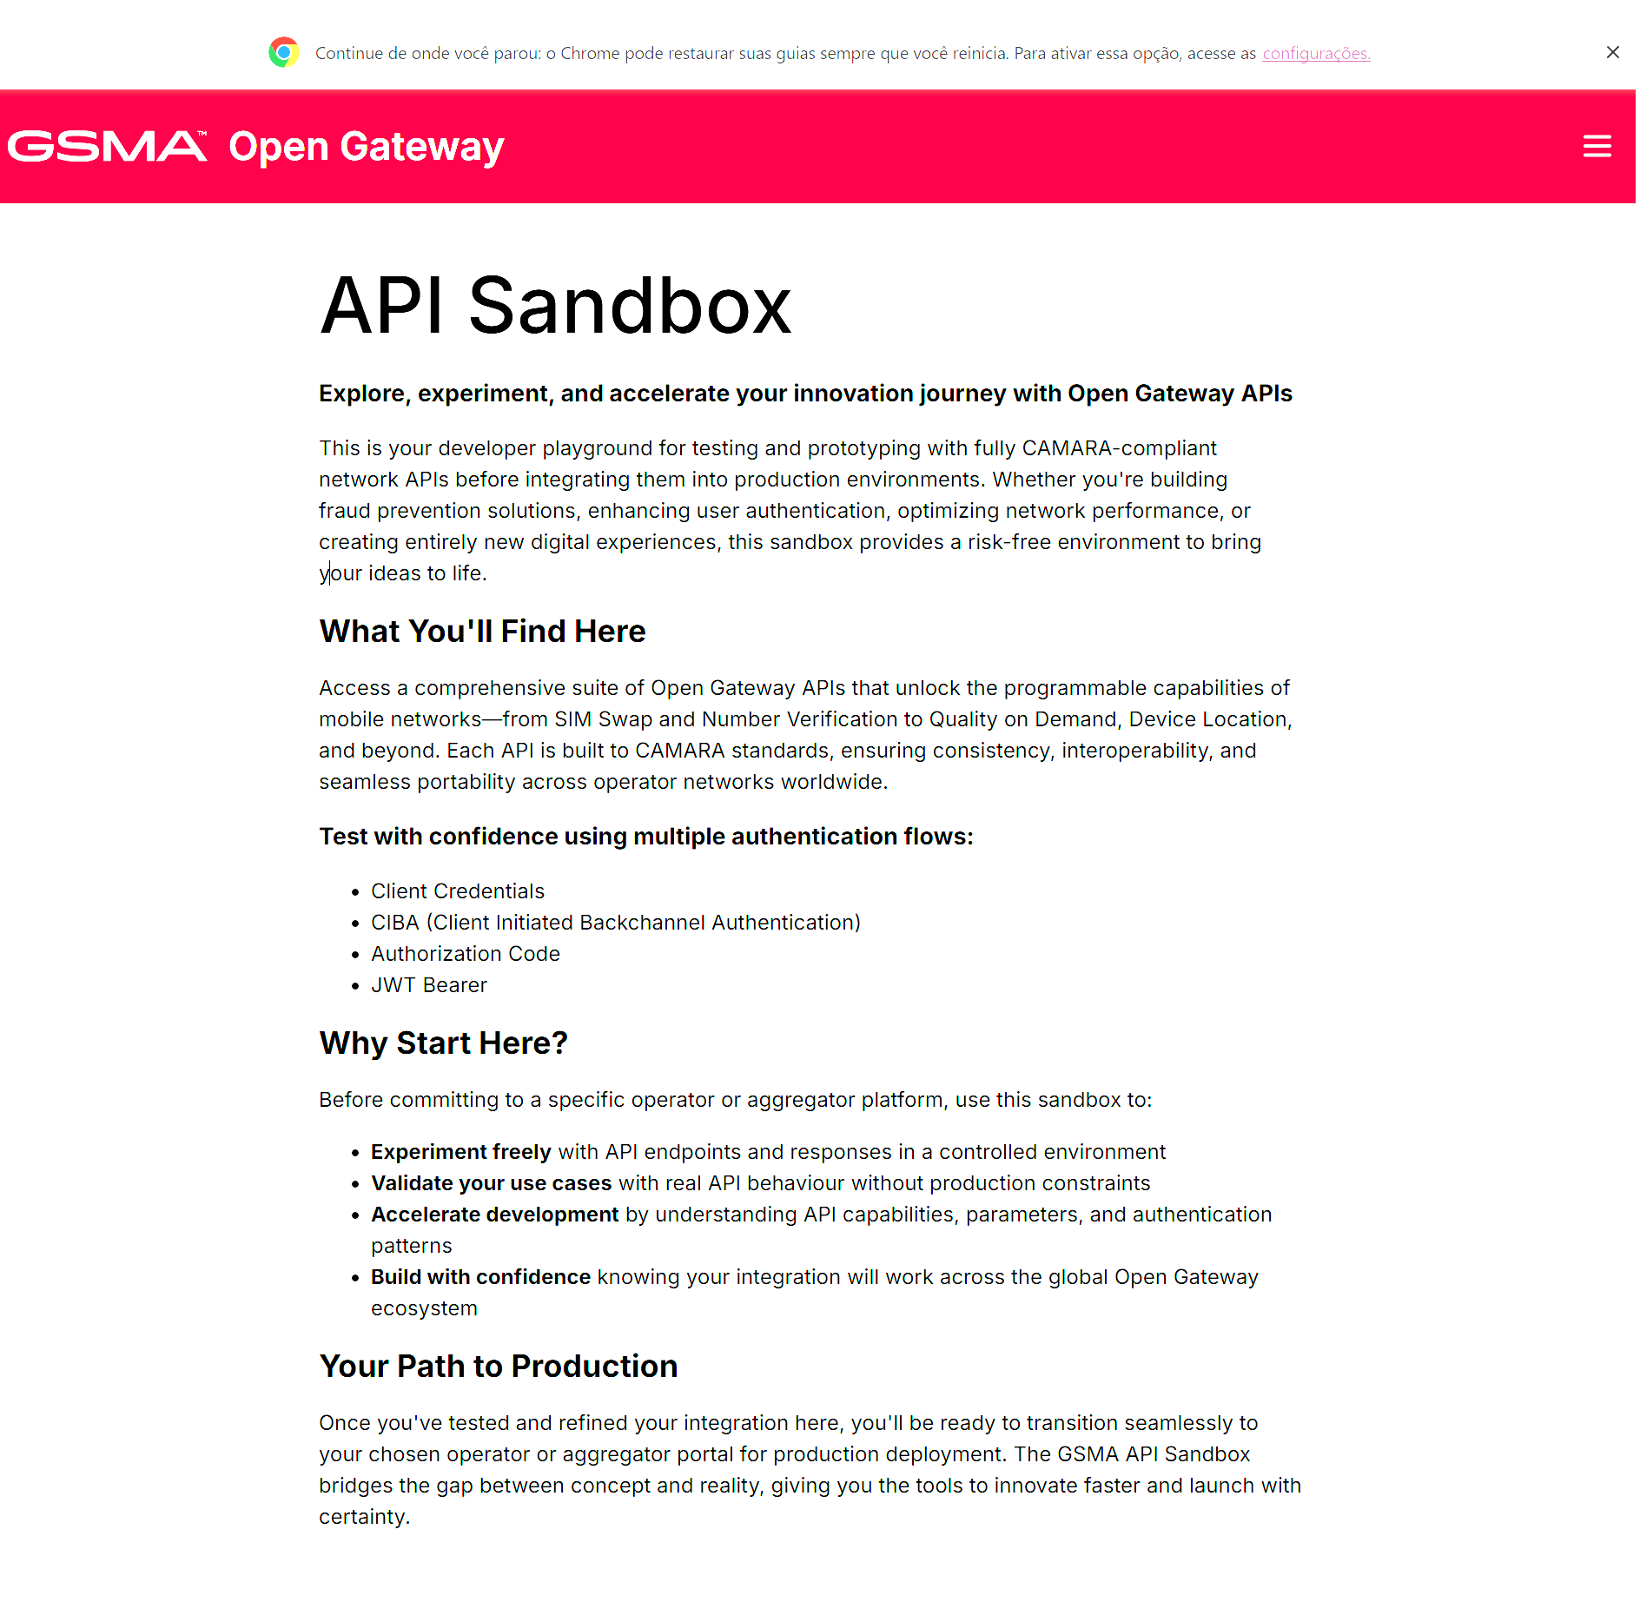
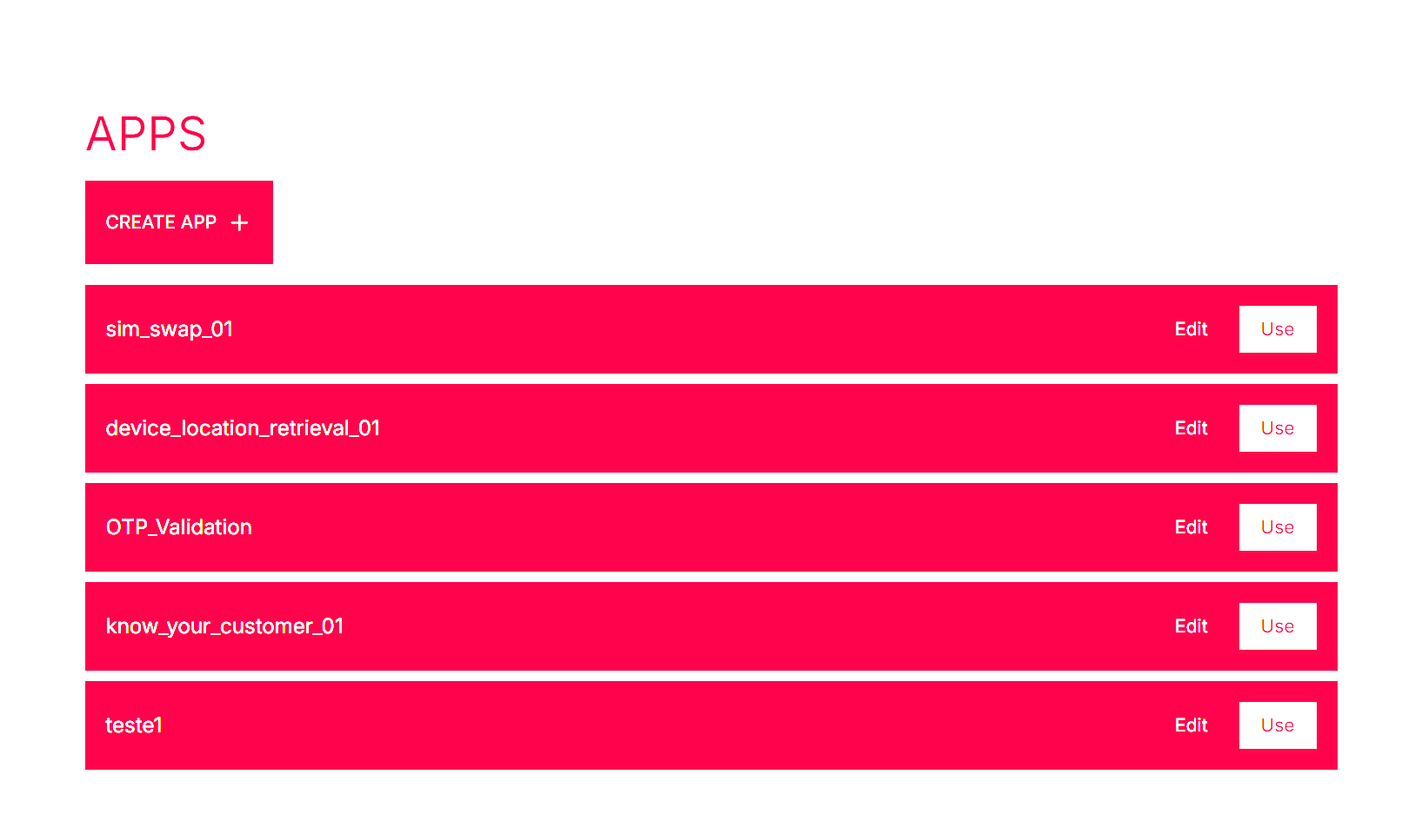
O sandbox: como começamos a testar
Introdução
Notes:
No sandbox da GSMA criamos um app para cada módulo, ligamos as permissões, geramos um token e chamamos a API. Atenção: o token vale só 5 minutos. E o mais importante: não existe operadora de verdade por trás, as respostas são simuladas.

Slide 12
O segredo do sandbox: os 2 últimos dígitos
Introdução
+155500035
Nosso método: varredura
1
Chamar a API com os finais 00 a 99
2
Agrupar as respostas iguais
Final 35 na verificação de localização: resposta FALSE, fora da área.
3
Comparar com a documentação
00–24
25–49
50–74
75–89
90–93
4
Testar se os dados enviados mudam algo
TRUE
FALSE
PARTIAL
UNKNOWN
erros
1.200+
chamadas ao sandbox nos 5 módulos
Cada módulo tem a sua tabela. Algumas faixas não estão documentadas.
Notes:
Essa foi a primeira grande descoberta: o sandbox decide a resposta pelos 2 últimos dígitos do telefone. No começo a resposta era sempre TRUE porque testávamos números terminados em 10 a 19. Daí criamos o método da varredura: testar todos os finais de 00 a 99 e agrupar as respostas. Somando os 5 módulos, foram mais de 1.200 chamadas.

Slide 13
Anatomia de uma chamada
Introdução
RESPOSTA
const resposta = await fetch(
"https://open-gateway-sandbox.gsma.com" +
"/device-location-verification/v1/verify", {
method: "POST",
headers: {
Authorization: `Bearer ${TOKEN}`,
"Content-Type": "application/json"
},
body: JSON.stringify({
device: { phoneNumber: "+155500035" },
area: { areaType: "CIRCLE",
center: { latitude: 45.754, longitude: 4.86 },
radius: 1000 },
maxAge: 120
})
});
200 OK
{
"verificationResult": "FALSE",
"lastLocationTime":
"2023-09-07T10:40:52Z"
}
1
Endereço: servidor do sandbox + caminho da API
2
Token de 5 minutos no cabeçalho
3
Corpo em JSON: telefone e parâmetros
Notes:
Toda chamada tem 3 partes, destacadas em âmbar: o endereço da API, o token no cabeçalho Authorization e o corpo em JSON com o telefone e os parâmetros. A resposta vem em JSON. Este exemplo é da verificação de localização, com final 35, que devolve FALSE.

Slide 14
Módulo 01
Verificação de localização
“Este celular está perto desta loja?”
Notes:
Primeiro módulo: verificação de localização. A pergunta é de sim ou não: o celular está dentro desta área? Pasta localizacao_seguranca.

Slide 15


Sim ou não: o celular está nesta área?
Módulo 01 · Verificação de localização
PERGUNTA
O celular deste número está dentro desta área?
Onde se usa
Antifraude de cartão em compra presencial
ENVIAMOS
Telefone, uma área (círculo: centro e raio) e a idade máxima da posição (maxAge)
Confirmar Pix ou login no local de sempre
RECEBEMOS
TRUE, FALSE, PARTIAL (com matchRate de 0 a 100) ou UNKNOWN
Check-in de técnico ou entregador
POST /device-location-verification/v1/verify
Notes:
A verificação de localização não diz onde o celular está. Ela só responde se ele está dentro de uma área que nós enviamos. A resposta pode ser TRUE, FALSE, PARTIAL, quando parte da área bate, ou UNKNOWN.

Slide 16
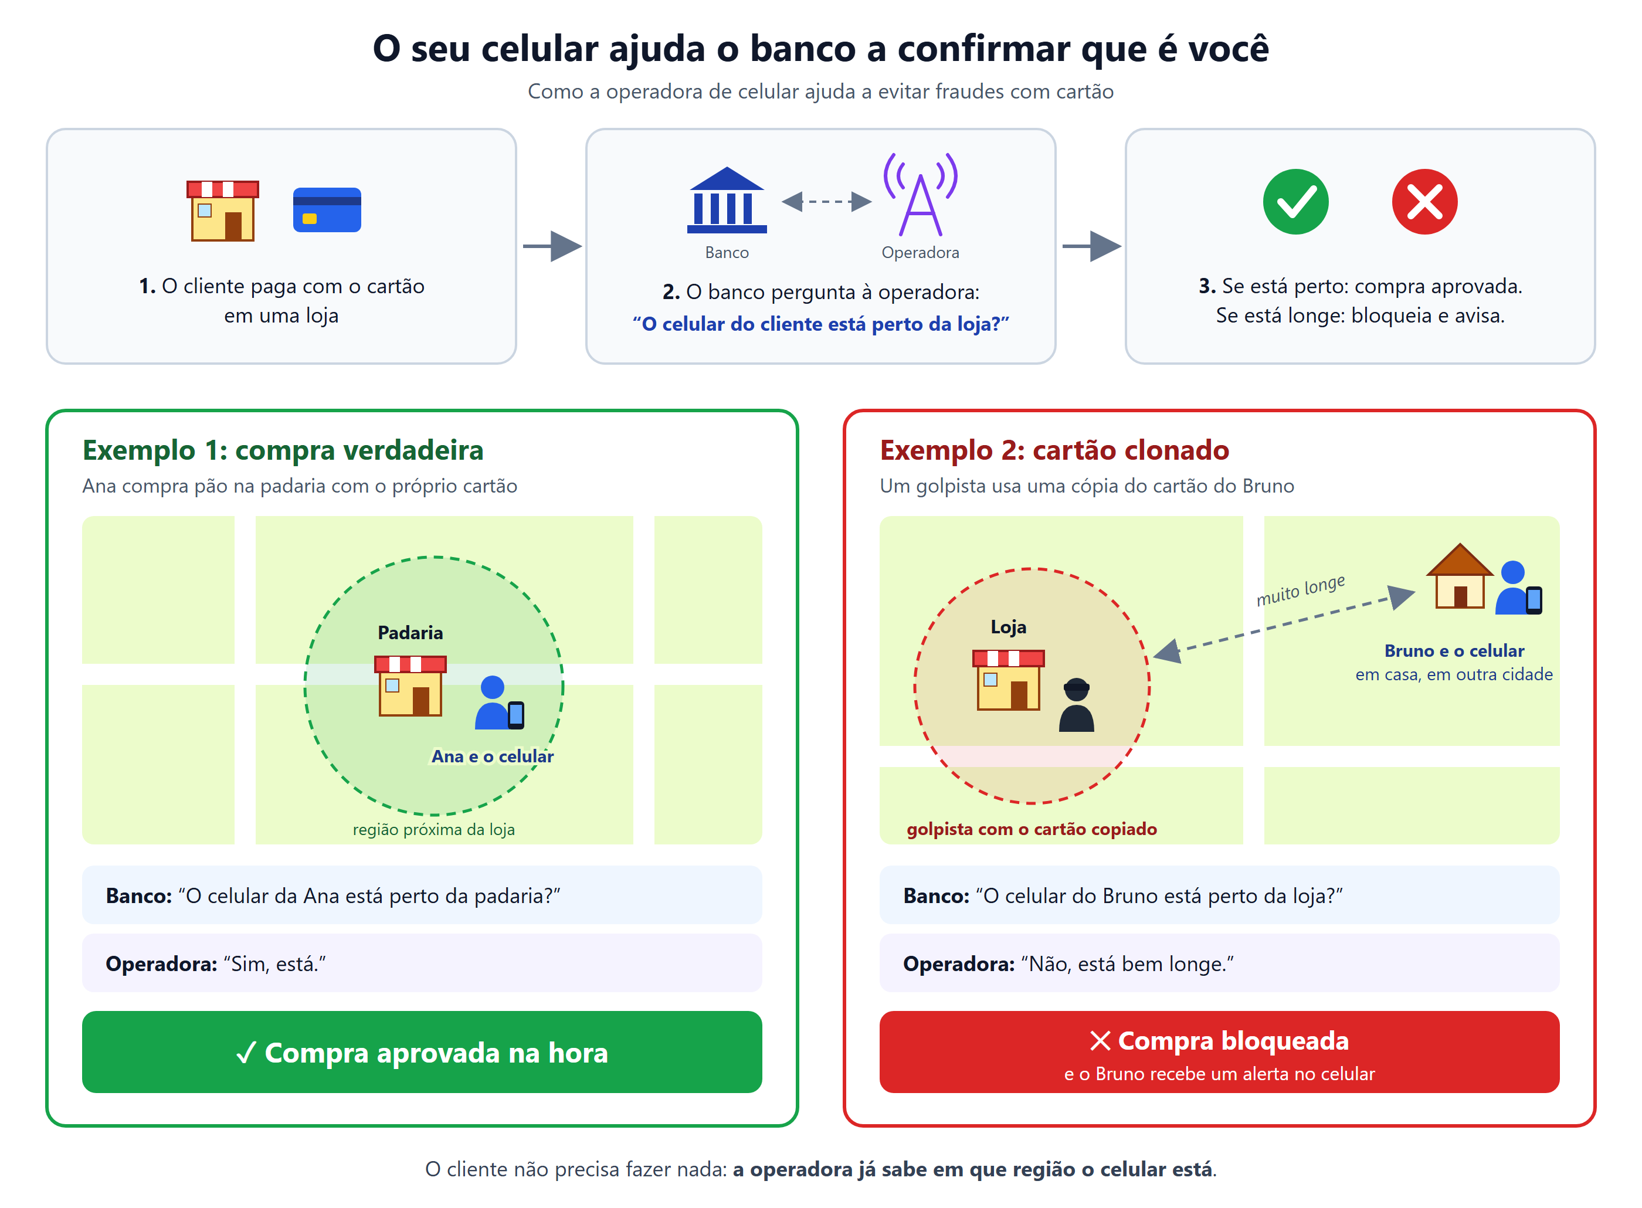
Cenário: antifraude de cartão
Módulo 01 · Verificação de localização
Para contar a história
1
Ana compra na padaria e o celular dela está perto: a compra é aprovada na hora.
2
O cartão do Bruno foi clonado: o celular dele está em outra cidade e a compra é bloqueada.
3
O cliente não faz nada: a operadora já sabe em que região o celular está.
Notes:
O cenário é o antifraude de cartão. O banco pergunta à operadora se o celular do titular está perto da loja. Se estiver, aprova. Se estiver longe e o valor for alto, bloqueia e avisa o cliente.

Slide 17
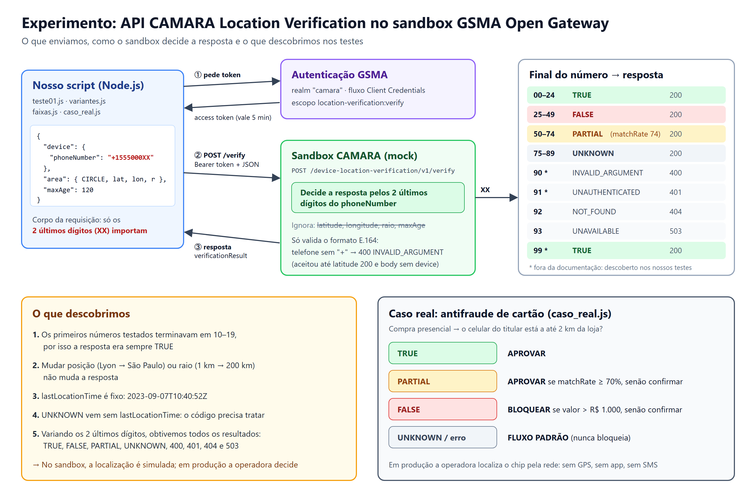
As chamadas que fizemos
Módulo 01 · Verificação de localização
O que descobrimos
1
No início a resposta era sempre TRUE: os números testados terminavam em 10–19.
2
Posição e raio são ignorados no sandbox. Só o final do telefone decide.
3
Os finais 90, 91 e 99 respondem, mas não estão na documentação.
Notes:
Este diagrama resume o experimento. Mudamos a posição de Lyon para São Paulo e o raio de 1 para 200 quilômetros, e nada mudou. Só o final do telefone importa. Também achamos finais que a documentação não cita.

Slide 18
POC: autorizador de cartão (caso_real.js)
Módulo 01 · Verificação de localização
Regra de decisão TRUE aprova · PARTIAL com 70% ou mais aprova · FALSE acima de R$ 1.000 bloqueia, abaixo pede confirmação · UNKNOWN ou erro segue o fluxo padrão
Transação | Cliente | Valor | Loja | Operadora | Decisão
TX-001 | Ana | R$ 89,90 | Padaria Centro | TRUE | APROVAR
TX-002 | Bruno | R$ 4.999,00 | Eletrônicos Av. Paulista | FALSE | BLOQUEAR
TX-003 | Carla | R$ 320,00 | Farmácia Pinheiros | PARTIAL (74%) | APROVAR
TX-004 | Diego | R$ 150,00 | Posto Marginal | UNKNOWN | FLUXO PADRÃO
TX-005 | Elisa | R$ 60,00 | Mercado Mooca | 503 indisponível | FLUXO PADRÃO
Notes:
A POC simula o autorizador do banco. O ponto mais importante é a regra para erro e UNKNOWN: nunca bloquear o cliente por falha da API. Nesses casos a compra segue o antifraude normal.

Slide 19

Vantagens e cuidados
Módulo 01 · Verificação de localização
Vantagens
Desvantagens e cuidados
Nenhum atrito para o cliente
Precisão limitada
Não precisa instalar app, ligar o GPS nem fazer nada: a rede já sabe a região.
A área de uma antena vai de centenas de metros a quilômetros. Raio pequeno tende a dar PARTIAL ou UNKNOWN.
Difícil de falsificar
Posição pode estar velha
A posição vem da antena, não do aparelho. O GPS do celular pode ser simulado por um app.
Use maxAge e confira o lastLocationTime da resposta.
Privacidade
Cliente sem o celular
O banco recebe só sim ou não. A localização do cliente não sai da operadora.
Quem esqueceu o celular em casa gera um falso alerta: nunca bloquear só por isso.
Funciona em qualquer celular
Depende da operadora
Vale até para aparelhos simples, sem smartphone nem internet.
Exige contrato, consentimento do cliente e tem custo por consulta.
Notes:
As vantagens vêm de a informação ser da rede: nada para o cliente fazer, difícil de falsificar e com privacidade. O principal cuidado é a precisão: uma antena cobre uma área grande. Por isso a verificação de localização serve como um sinal a mais no antifraude, não como decisão única.

Slide 20
Módulo 02
Know Your Customer (KYC)
“Os dados que o cliente digitou são do dono desta linha?”
Notes:
Segundo módulo: Know Your Customer, ou conheça o seu cliente. São três APIs que ajudam a confirmar o cadastro de uma pessoa. Pasta know_your_customer.

Slide 21


A operadora confere o cadastro do cliente
Módulo 02 · Know Your Customer
MATCH
Nome, documento, endereço e e-mail batem com o dono da linha? Resposta campo a campo
Onde se usa
Abrir conta sem foto de documento
TENURE
A linha está ativa desde uma data? É pré-paga, pós-paga ou empresarial?
Apostas e vendas com idade mínima
AGE VERIFICATION
O titular tem a idade mínima? Informa também controle parental
Detectar chip comprado para golpe
POST /kyc-match/v0.2/match
POST /kyc-tenure/v0.1/check-tenure
POST /kyc-age-verification/v0.1/verify
Notes:
O KYC tem três perguntas. O Match confere os dados do cadastro, campo a campo. O Tenure diz se a linha é antiga. O Age diz se o titular tem a idade mínima. Em todas, a operadora só responde confere ou não confere.

Slide 22
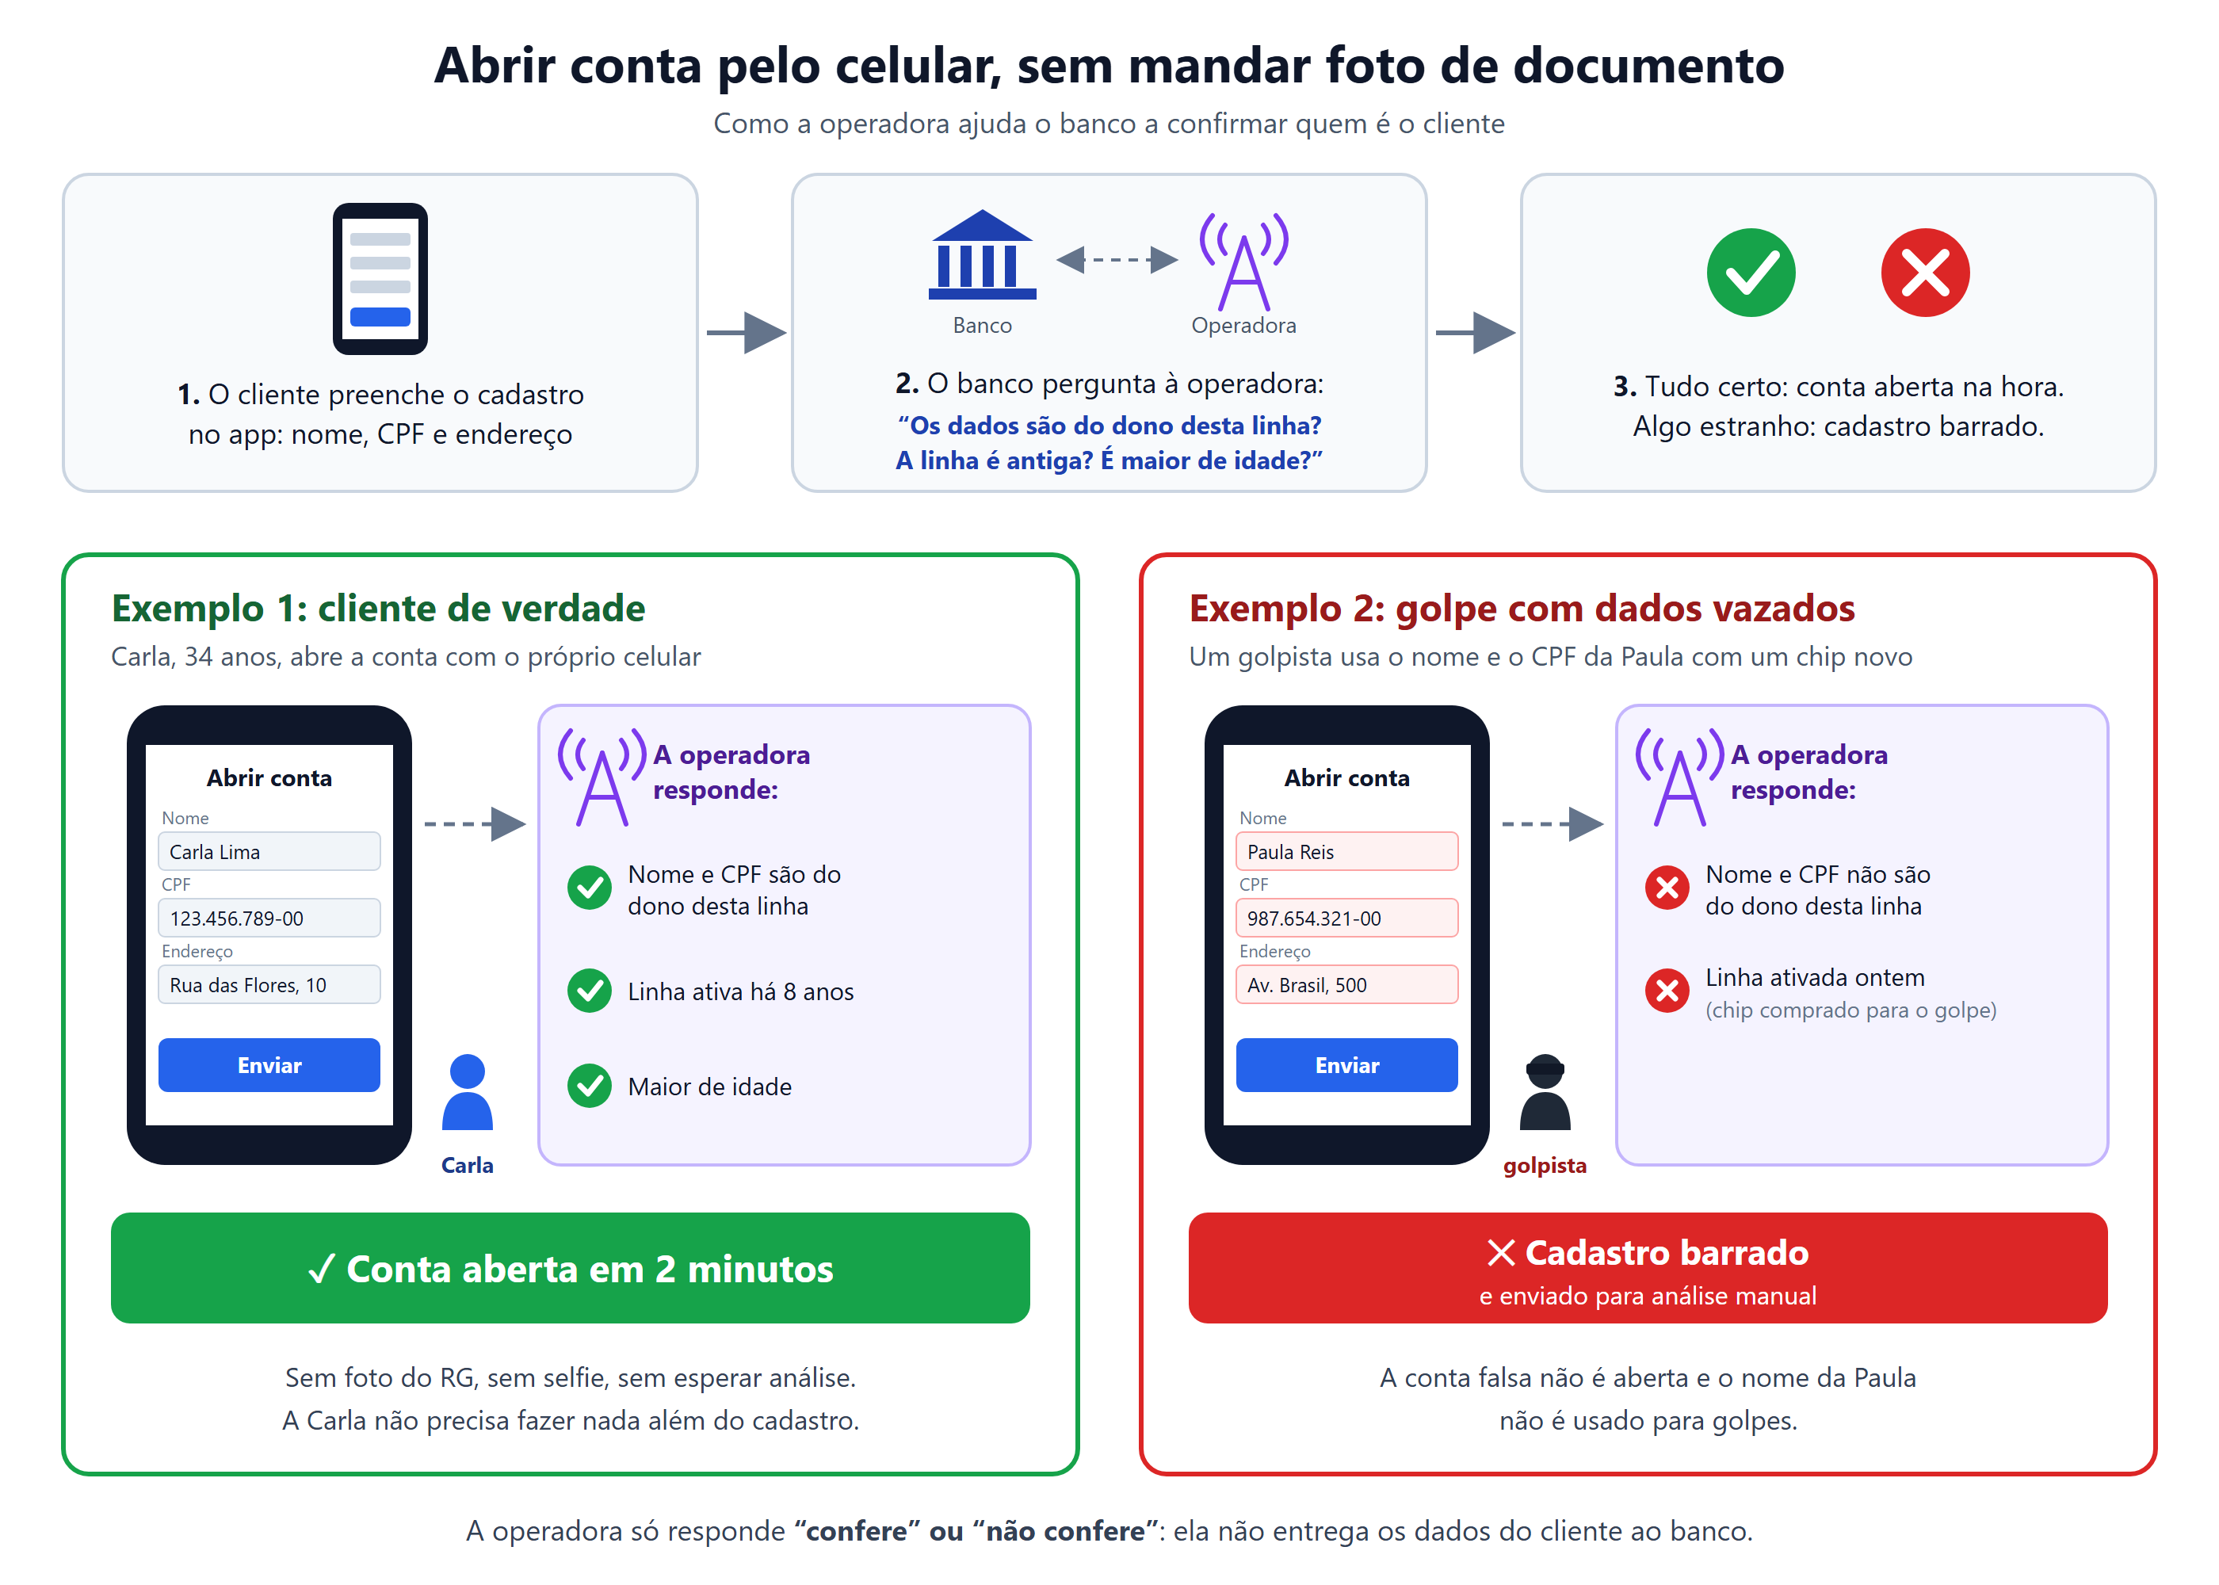
Cenário: abertura de conta digital
Módulo 02 · Know Your Customer
Para contar a história
1
Carla preenche o cadastro e a conta abre em 2 minutos, sem selfie e sem foto do RG.
2
Um golpista usa dados vazados da Paula com um chip novo: o cadastro é barrado.
3
A operadora responde só “confere” ou “não confere”.
Notes:
O cenário é a abertura de conta digital. Cliente de verdade passa direto. O golpista com dados vazados e chip recém-comprado é barrado, porque os dados não são do dono da linha e a linha é nova.

Slide 23
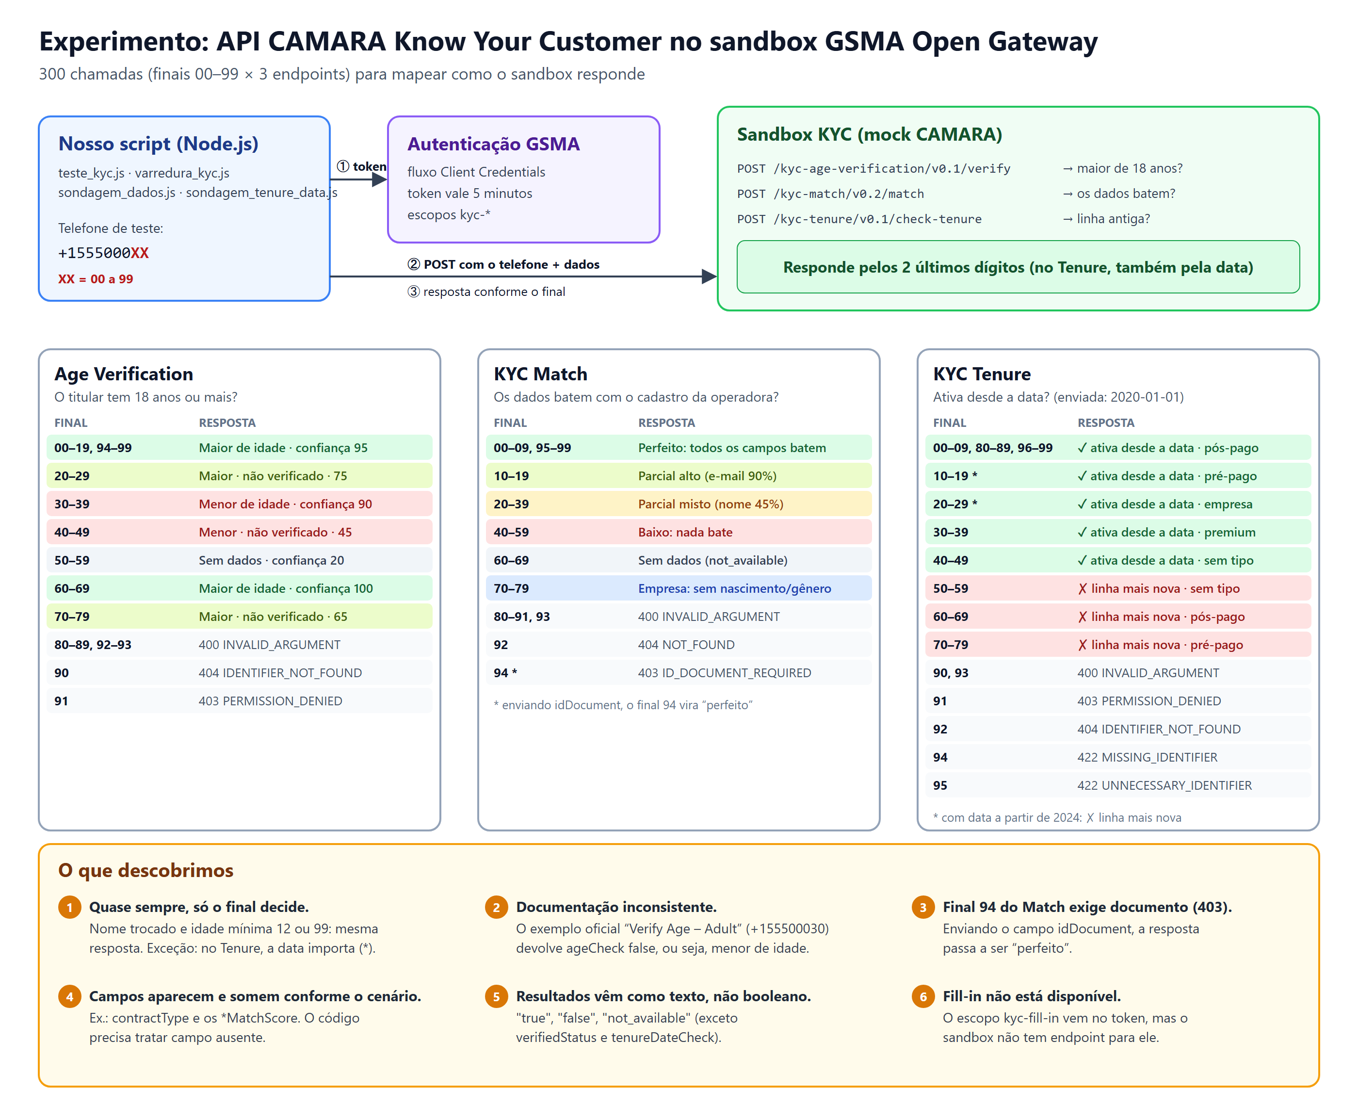
As chamadas que fizemos
Módulo 02 · Know Your Customer
O que descobrimos
1
300 chamadas na varredura: 32 respostas diferentes mapeadas.
2
O exemplo oficial “Adult” devolve menor de idade: a documentação errou.
3
No Tenure a data enviada muda a resposta para os finais 15 e 25.
Notes:
Aqui a varredura completa: 100 finais em 3 APIs. Descobrimos um erro na documentação: o exemplo chamado adulto devolve menor de idade. E no Tenure, ao contrário das outras, a data enviada muda a resposta para dois grupos de finais.

Slide 24
POC: abertura de conta (caso_real.js)
Módulo 02 · Know Your Customer
Regra de decisão Menor de idade recusa · Match baixo bloqueia · misto vai para análise · sem dados ou erro pede documento e selfie · linha com menos de 6 meses aprova com limite
Pedido | Cliente | Match | Linha | 18+ | Decisão
AC-001 | Carla Lima | alto | antiga · pós | sim | APROVAR
AC-002 | Rafael Souza | alto | nova · pré | sim | APROVAR COM LIMITE
AC-003 | Marcos Pereira | misto | nova · pós | sim | ANÁLISE MANUAL
AC-004 | Lucas Andrade | misto | antiga · premium | não | RECUSAR (menor)
AC-005 | Paula Reis (golpe) | baixo | nova | sem dados | BLOQUEAR
AC-006 | Diego Martins | sem dados | nova · pós | sim | MÉTODO TRADICIONAL
AC-007 | Fábio Lima | alto | nova · pré | sim | APROVAR COM LIMITE
AC-008 | Elisa Rocha | erro 404 | erro 404 | erro 400 | MÉTODO TRADICIONAL
Notes:
A POC junta as três APIs numa régua de decisão. Repare que nenhuma API decide sozinha: o Match diz se os dados batem, o Tenure dá o peso do risco e o Age barra menores.

Slide 25
Vantagens e cuidados
Módulo 02 · Know Your Customer
Vantagens
Desvantagens e cuidados
Cadastro em minutos
Cadastro desatualizado
Sem foto de documento e sem selfie: menos clientes desistem no meio.
Endereço antigo ou nome mudado na operadora geram “misto” para um cliente honesto.
Fonte confiável
Titular não é o usuário
A operadora já cadastrou o titular da linha com documento.
Linhas no nome dos pais ou de uma empresa respondem pelo titular, não por quem usa.
Privacidade
Nem todo cadastro foi verificado
A operadora só diz “confere” ou “não confere”, sem entregar os dados.
O campo verifiedStatus mostra quando o dado é só declarado.
Pega o chip descartável
Não resolve tudo sozinho
O Tenure mostra linhas recém-criadas, comuns em golpes.
Regras do setor podem exigir outras verificações. Cobertura e preço variam por operadora.
Notes:
O ganho principal do KYC é tirar atrito do cadastro sem perder segurança. Os cuidados giram em torno da qualidade do cadastro da operadora: ele pode estar desatualizado ou em nome de outra pessoa. Por isso a régua da POC tem análise manual e método tradicional como saídas.

Slide 26
Módulo 03
Código por SMS (OTP)
“O código que o cliente digitou é o que a operadora mandou?”
Notes:
Terceiro módulo: o código por SMS, aquele que chega quando fazemos login ou confirmamos um Pix. A diferença é que quem gera e confere o código é a operadora. Pasta otp_sms.

Slide 27


A operadora envia e confere o código
Módulo 03 · Código por SMS
1. ENVIAR
Telefone + texto com {{code}}. Recebemos um authenticationId, o “protocolo”
Onde se usa
Login no app
2. VALIDAR
Protocolo + código digitado. Recebemos 204 (aceito) ou um erro
Confirmar Pix ou troca de senha
DETALHE
O app nunca vê o código: só a operadora e o celular do cliente
Confirmar o número no cadastro
POST /one-time-password-sms/v1/send-code
POST /one-time-password-sms/v1/validate-code
Notes:
São duas chamadas: enviar e validar. O app manda o texto com a marca {{code}} e a operadora gera o código, envia o SMS e devolve um protocolo. Depois o app manda o código digitado e a operadora diz se está certo. O app nunca conhece o código.

Slide 28
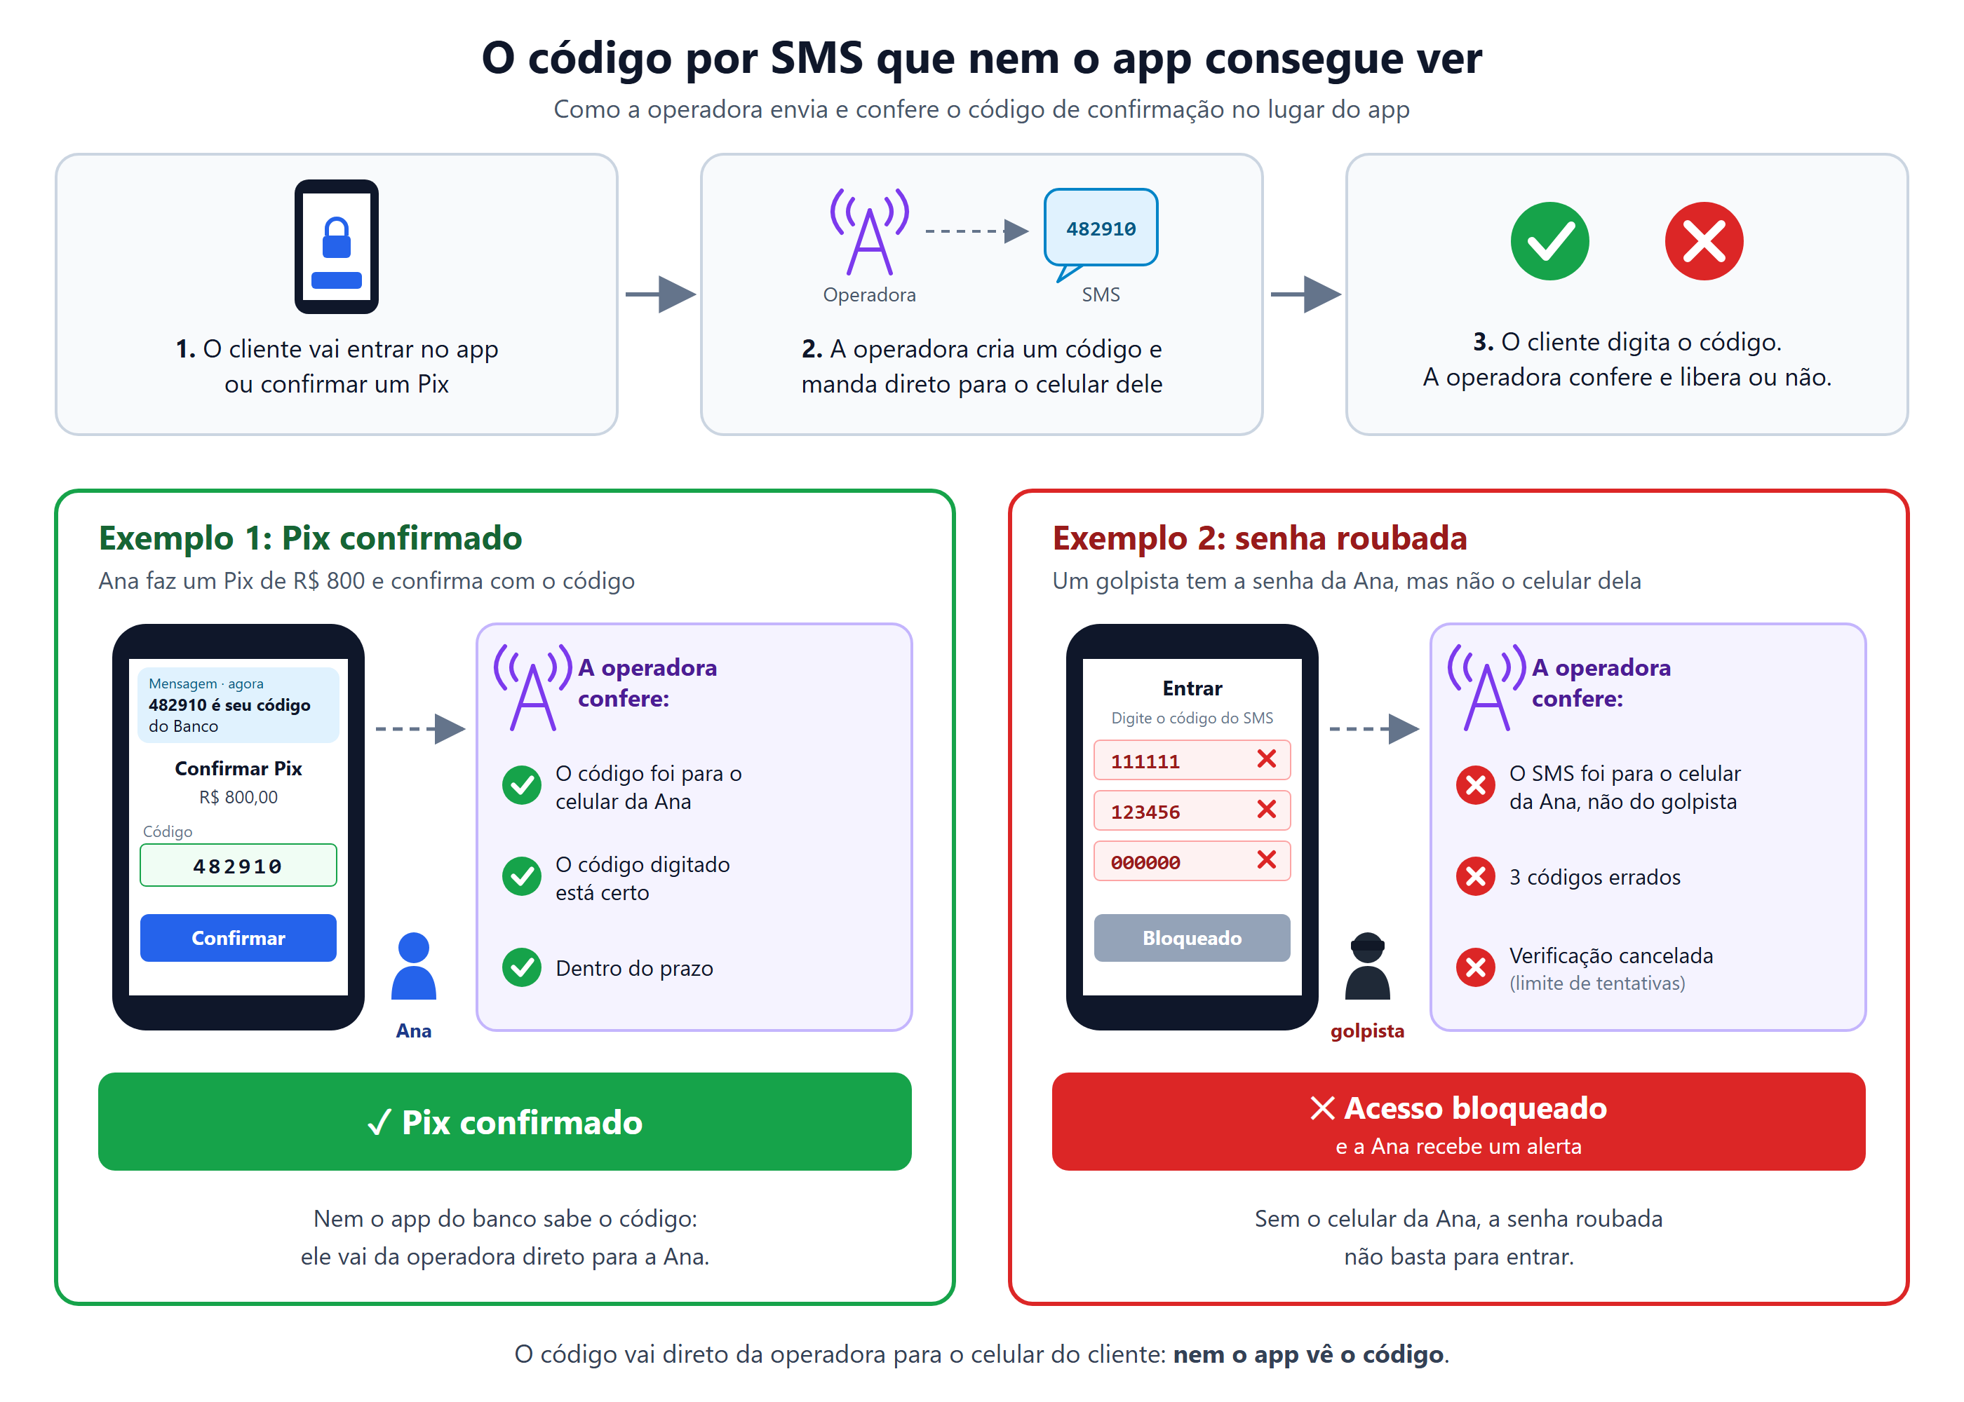
Cenário: login e Pix com código
Módulo 03 · Código por SMS
Para contar a história
1
Ana confirma um Pix de R$ 800 com o código que chegou ao celular dela.
2
Um golpista tem a senha da Ana, mas não o celular: erra os códigos e é bloqueado.
3
Atenção: na troca de chip o SMS vai para o golpista. Combinar com a API SIM Swap.
Notes:
No cenário, o código protege a Ana mesmo quando a senha foi roubada. Mas existe um ponto fraco: no golpe da troca de chip o SMS chega ao golpista. Por isso, em produção, vale combinar com a API SIM Swap.

Slide 29
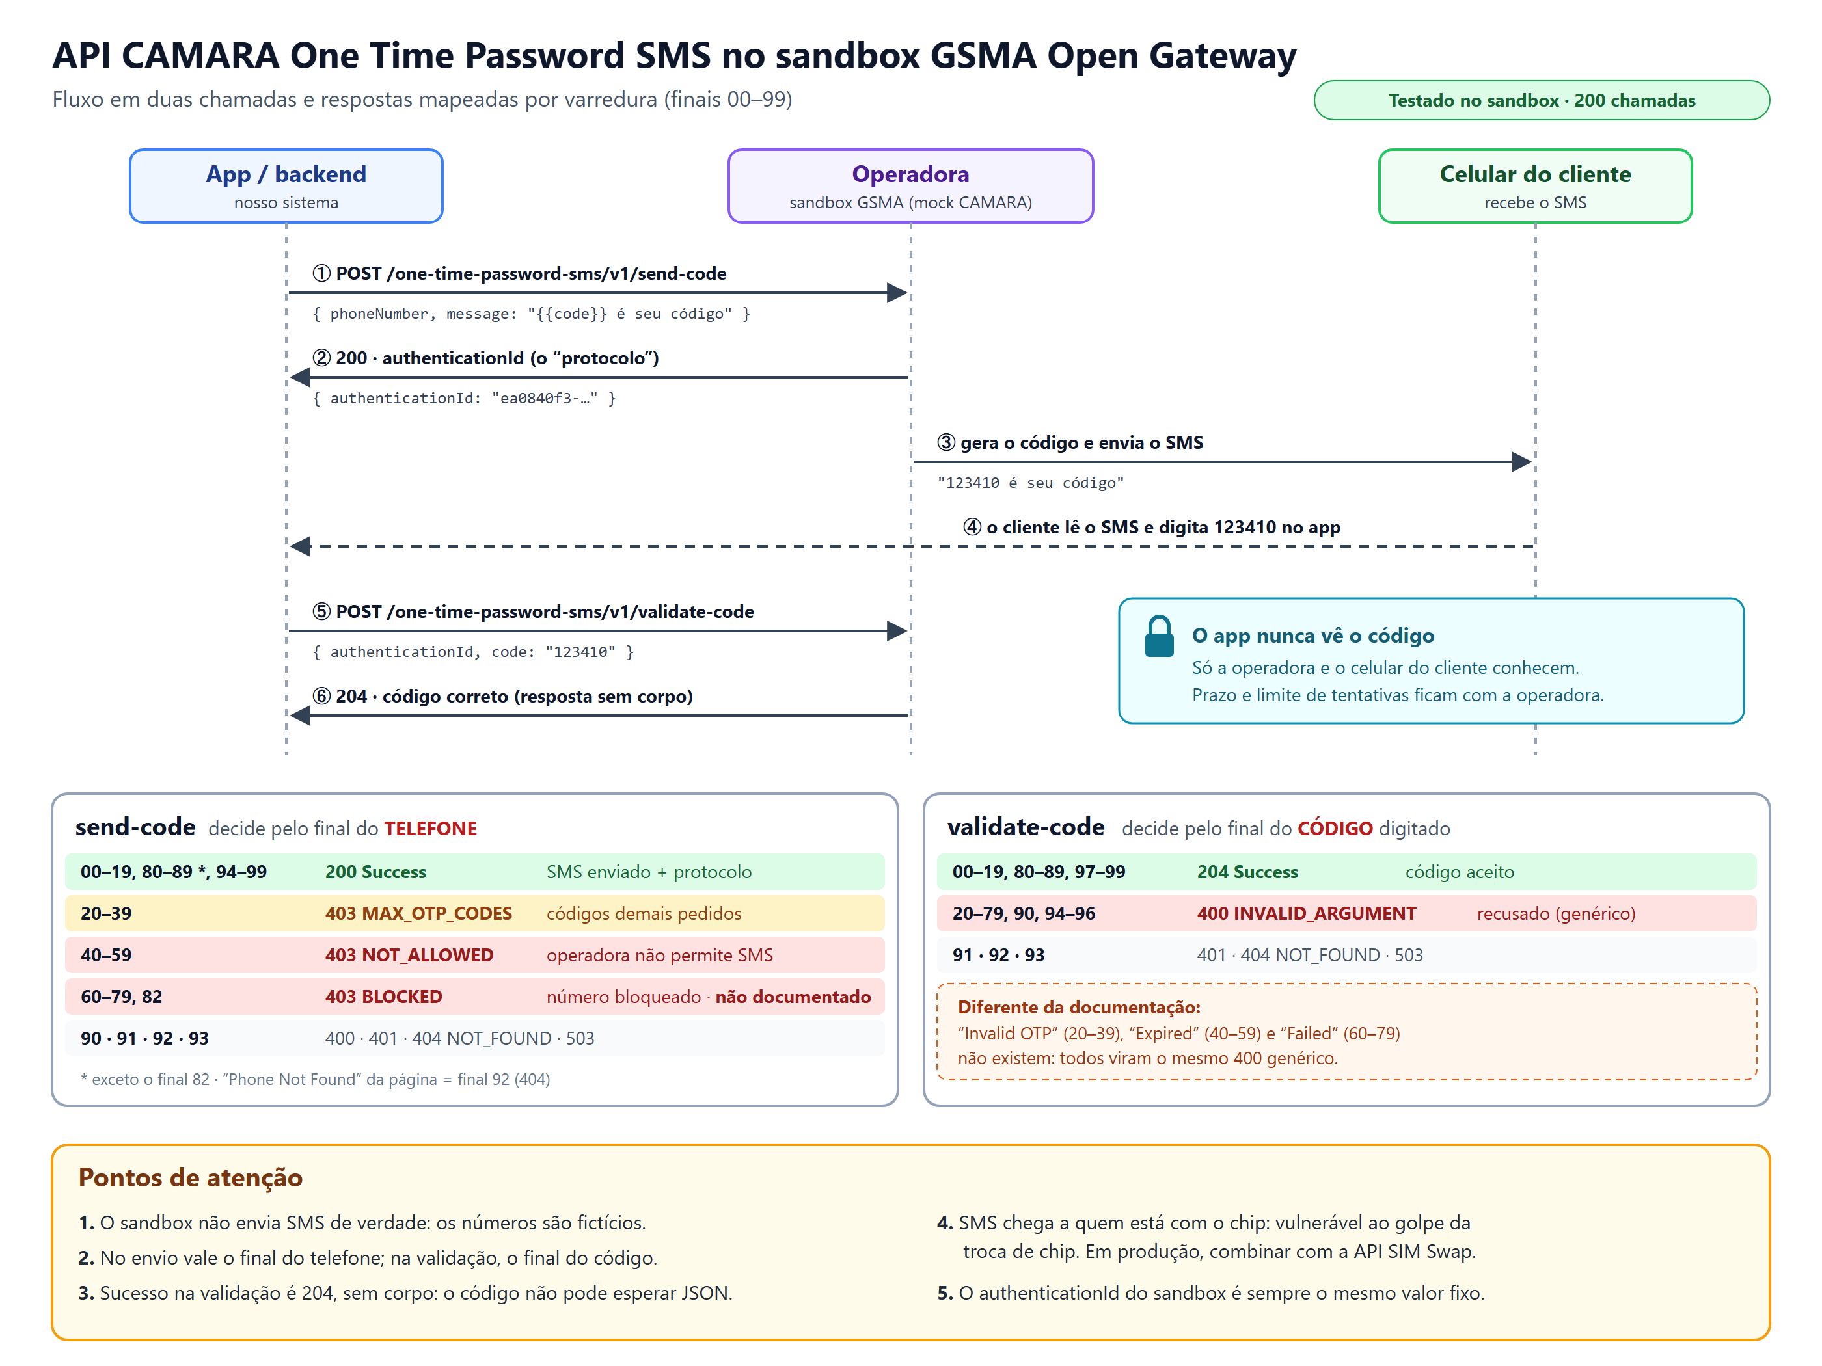
As chamadas que fizemos
Módulo 03 · Código por SMS
O que descobrimos
1
Os finais 60–79 e 82 devolvem PHONE_NUMBER_BLOCKED, que não está na documentação.
2
Código errado, expirado e tentativas demais viram o mesmo 400 genérico.
3
O authenticationId do sandbox é sempre o mesmo valor.
Notes:
Aqui o sandbox fez menos do que a documentação promete. Na validação ele só distingue aceito de recusado: os cenários de código expirado e de tentativas demais não existem. Por outro lado, apareceu um erro de envio que não está documentado.

Slide 30
POC: login e Pix com código (caso_real.js)
Módulo 03 · Código por SMS
Regra de decisão SMS recusado: aguardar ou usar outro método · código recusado conta uma tentativa · 3 erros bloqueiam e avisam o cliente
Operação | Cliente | Situação | O que aconteceu | Decisão
OP-001 | Ana | Pix de R$ 800 | código aceito | LIBERAR
OP-002 | Golpista | Login com senha roubada | 3 códigos recusados | BLOQUEAR E ALERTAR
OP-003 | Bruno | Login | erra e depois acerta | LIBERAR
OP-004 | Carla | Troca de senha | número bloqueado para SMS | OUTRO MÉTODO
OP-005 | Diego | Pix de R$ 150 | códigos demais pedidos | AGUARDAR
OP-006 | Elisa | Login | SMS não permitido | OUTRO MÉTODO
Notes:
Na POC, como o sandbox não informa tentativas demais, o limite de 3 tentativas ficou no nosso app. É um exemplo de como o teste muda o desenho do sistema.

Slide 31
SMS tradicional × código pela operadora
Módulo 03 · Código por SMS
 | SMS tradicional (agregador) | Código pela operadora (CAMARA)
Quem gera o código | O nosso app | A operadora
Onde o código fica | No banco de dados e nos logs do app | Só na operadora e no celular do cliente
Prazo e tentativas | O app precisa programar | A operadora controla
Caminho da mensagem | App → agregador → operadora → celular | Operadora → celular
Integração | Uma chamada: enviar o texto pronto | Duas chamadas: enviar e validar
Cobertura | Qualquer número, em qualquer operadora | Só operadoras que oferecem a API
Troca de chip | Vulnerável | Vulnerável: combinar com o SIM Swap
Nos dois casos o código chega por SMS. A diferença é quem gera, guarda e confere o código.
Notes:
Hoje a maioria dos apps contrata um agregador de SMS: o app gera o código, guarda e manda o texto. Com a API da operadora, o app só pede o envio e depois pergunta se o código digitado está certo. Repare na última linha: nos dois modelos a troca de chip continua sendo o ponto fraco.

Slide 32
Vantagens e cuidados
Módulo 03 · Código por SMS
Vantagens
Desvantagens e cuidados
O código não passa pelo app
Continua sendo SMS
Não há código guardado em banco de dados ou em log para vazar.
Na troca de chip o código chega ao golpista. Combinar com o SIM Swap (módulo 05).
Regras de segurança prontas
Engenharia social
Prazo de validade, limite de tentativas e de envios ficam com a operadora.
Se o cliente for enganado e repassar o código, nenhuma API impede.
Menos intermediários
Cobertura menor
A mensagem sai direto da operadora, sem passar por um agregador de SMS.
Só funciona com operadoras que oferecem a API. O agregador alcança qualquer número.
Padrão único
Erros pouco detalhados no sandbox
A mesma integração vale para qualquer operadora que ofereça a API.
Código errado, expirado e tentativas demais vieram como o mesmo 400.
Notes:
A vantagem central é o app nunca conhecer o código. O cuidado central é que continua sendo SMS: vale para quem estiver com o chip e não protege contra o cliente que repassa o código a um golpista.

Slide 33
Módulo 04
Localização do aparelho
“Onde está este celular agora?”
Notes:
Quarto módulo: localização do aparelho. Diferente do módulo 1, aqui a pergunta é aberta: onde está o celular? Pasta device_location_retrieval_01.

Slide 34



A operadora devolve onde o celular está
Módulo 04 · Localização do aparelho
PERGUNTA
Onde está o celular deste número?
Onde se usa
Assistência 24h e guincho
ENVIAMOS
Só o telefone e, se quiser, a idade máxima da posição (maxAge)
Atendimento de emergência
RECEBEMOS
Uma área aproximada: círculo (centro e raio) ou polígono, com o horário da posição
Gestão de frota e entregas
POST /device-location-retrieval/v0.3/retrieve
Notes:
Aqui não enviamos área nenhuma: perguntamos onde o celular está e recebemos uma área aproximada, em forma de círculo ou de polígono. Nunca é o ponto exato, e em produção exige autorização do cliente.

Slide 35
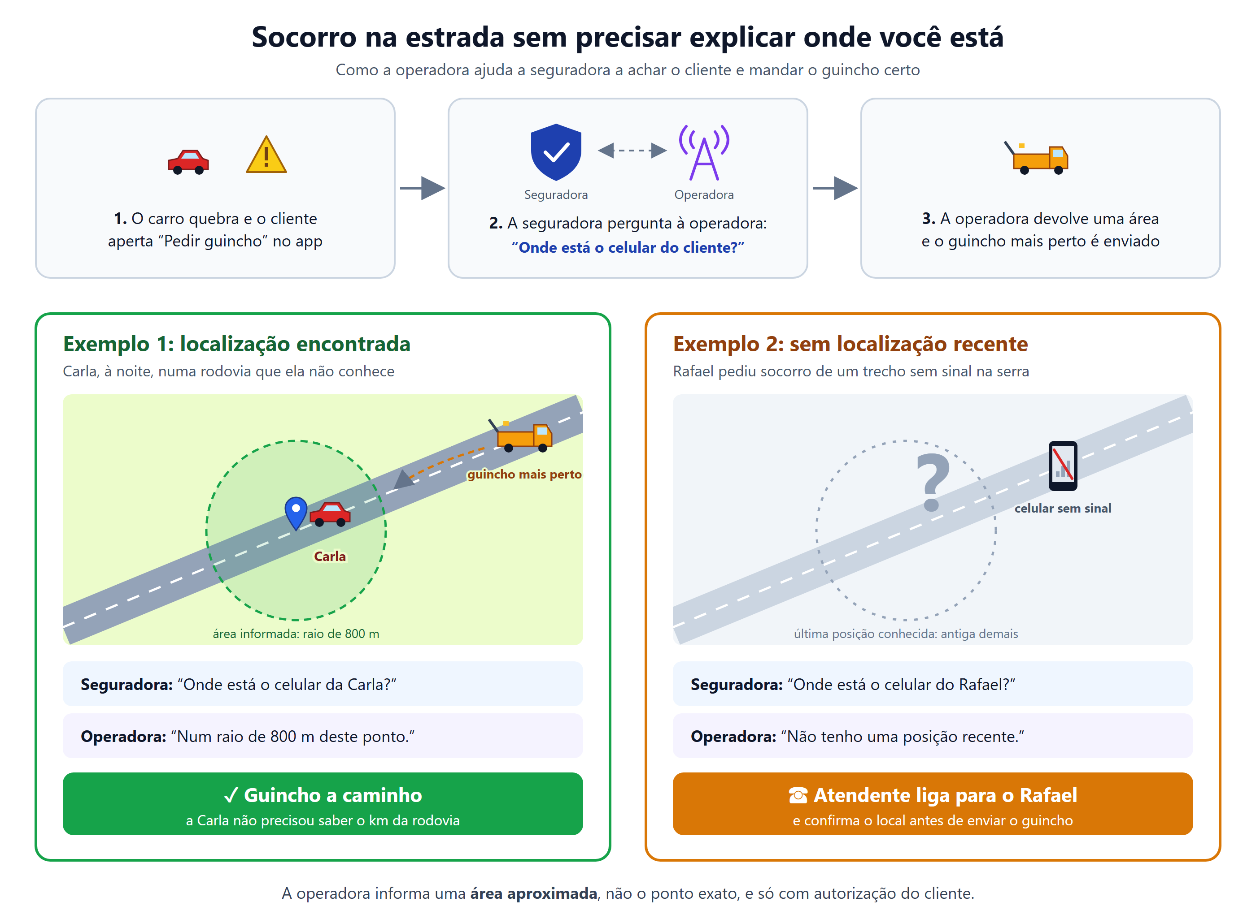
Cenário: socorro na estrada
Módulo 04 · Localização do aparelho
Para contar a história
1
Carla, à noite numa rodovia: a operadora informa um raio de 800 m e o guincho vai até ela.
2
Rafael está sem sinal: sem posição recente, o atendente liga para confirmar o local.
3
A área é aproximada e só é consultada com autorização do cliente.
Notes:
O cenário é a assistência 24 horas. A cliente não precisa saber o quilômetro da rodovia. E quando a operadora não consegue localizar o aparelho, o atendente liga.

Slide 36
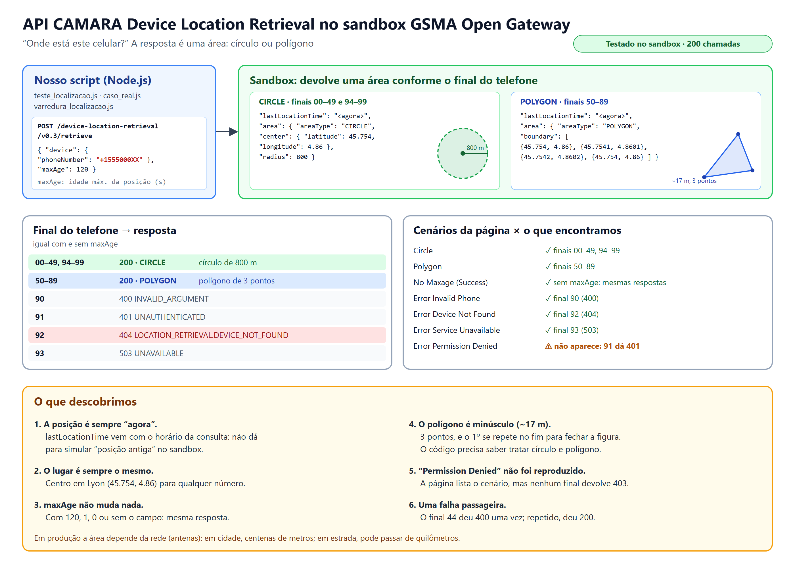
As chamadas que fizemos
Módulo 04 · Localização do aparelho
O que descobrimos
1
Finais 00–49 devolvem círculo, 50–89 polígono e 90–93 erros.
2
A posição é sempre “agora” e sempre em Lyon. O maxAge não muda nada.
3
O erro 403 aparece quando o token não tem a permissão da API.
Notes:
Na varredura deste módulo, a posição sempre veio com o horário atual e sempre no mesmo lugar, em Lyon. Isso impede testar o caso de posição antiga. E o 403 só apareceu por acidente, quando usamos o token de outro app.

Slide 37
POC: assistência 24h (caso_real.js)
Módulo 04 · Localização do aparelho
Regra de decisão Área de até 2 km: envia o guincho mais próximo · área maior: envia e liga para confirmar · posição com mais de 10 min ou erro: liga para o cliente
Chamado | Cliente | Resposta da operadora | Decisão
SOS-01 | Carla | círculo de 800 m | ENVIAR GUINCHO · 2,2 km, cerca de 13 min
SOS-02 | Marcos | polígono (cerca de 17 m) | ENVIAR GUINCHO · polígono vira centro + raio
SOS-03 | Rafael | 404: aparelho não localizado | LIGAR PARA O CLIENTE
SOS-04 | Diego | 503: serviço indisponível | LIGAR PARA O CLIENTE
SOS-05 | Lucas | 401: credencial recusada | LIGAR E AVISAR A EQUIPE TÉCNICA
SOS-06 | Elisa | 400: requisição inválida | LIGAR PARA O CLIENTE
Notes:
A POC calcula a distância até as bases de guincho e escolhe a mais próxima. Ela trata círculo e polígono, porque a operadora pode devolver qualquer um dos dois. Em qualquer erro, a saída é ligar para o cliente.

Slide 38
Vantagens e cuidados
Módulo 04 · Localização do aparelho
Vantagens
Desvantagens e cuidados
Localiza sem app e sem GPS
Área aproximada
Funciona mesmo que o cliente não saiba ou não consiga dizer onde está.
Em estrada, a área pode passar de quilômetros. Não é o ponto exato.
Atendimento mais rápido
Dado sensível
O guincho ou o socorro sai sem depender de uma ligação para explicar o local.
Exige consentimento explícito e uso restrito à finalidade (LGPD).
Qualquer celular
Sem sinal, sem posição
Vale para aparelhos simples, sem internet.
Celular desligado ou fora de cobertura não é localizado.
Resposta pronta para usar
Só a posição recente
Círculo ou polígono, já com o horário da posição.
Não há histórico de onde o celular esteve.
Notes:
É a API mais poderosa e a mais sensível. Ajuda muito em emergência, mas a localização é um dado pessoal sensível: só deve ser consultada com autorização do cliente e para a finalidade combinada.

Slide 39
Módulo 05
Troca de chip (SIM Swap)
“O chip deste número foi trocado recentemente?”
Notes:
Quinto módulo: SIM Swap. Ele protege contra o golpe da troca de chip e completa o módulo 03, porque diz se ainda dá para confiar no SMS. Pasta sim_swap.

Slide 40
A operadora conta quando o chip foi trocado
Módulo 05 · Troca de chip
CHECK
Foi trocado nas últimas X horas (maxAge de 1 a 2400)? Resposta: swapped true ou false
Onde se usa
Antes de Pix alto ou troca de senha
RETRIEVE-DATE
Quando foi a última troca? Resposta: uma data, ou null se nunca foi trocado
Decidir se é seguro enviar código SMS
POR QUE IMPORTA
No golpe da troca de chip, o SMS do banco passa a chegar ao golpista
Cadastrar um novo celular no app
POST /sim-swap/v1/check
POST /sim-swap/v1/retrieve-date
Notes:
São duas perguntas: se o chip foi trocado dentro de uma janela de horas, ou quando foi a última troca. O golpista transfere o número da vítima para um chip novo e passa a receber os SMS do banco. Saber que a troca foi recente é o alerta.

Slide 41
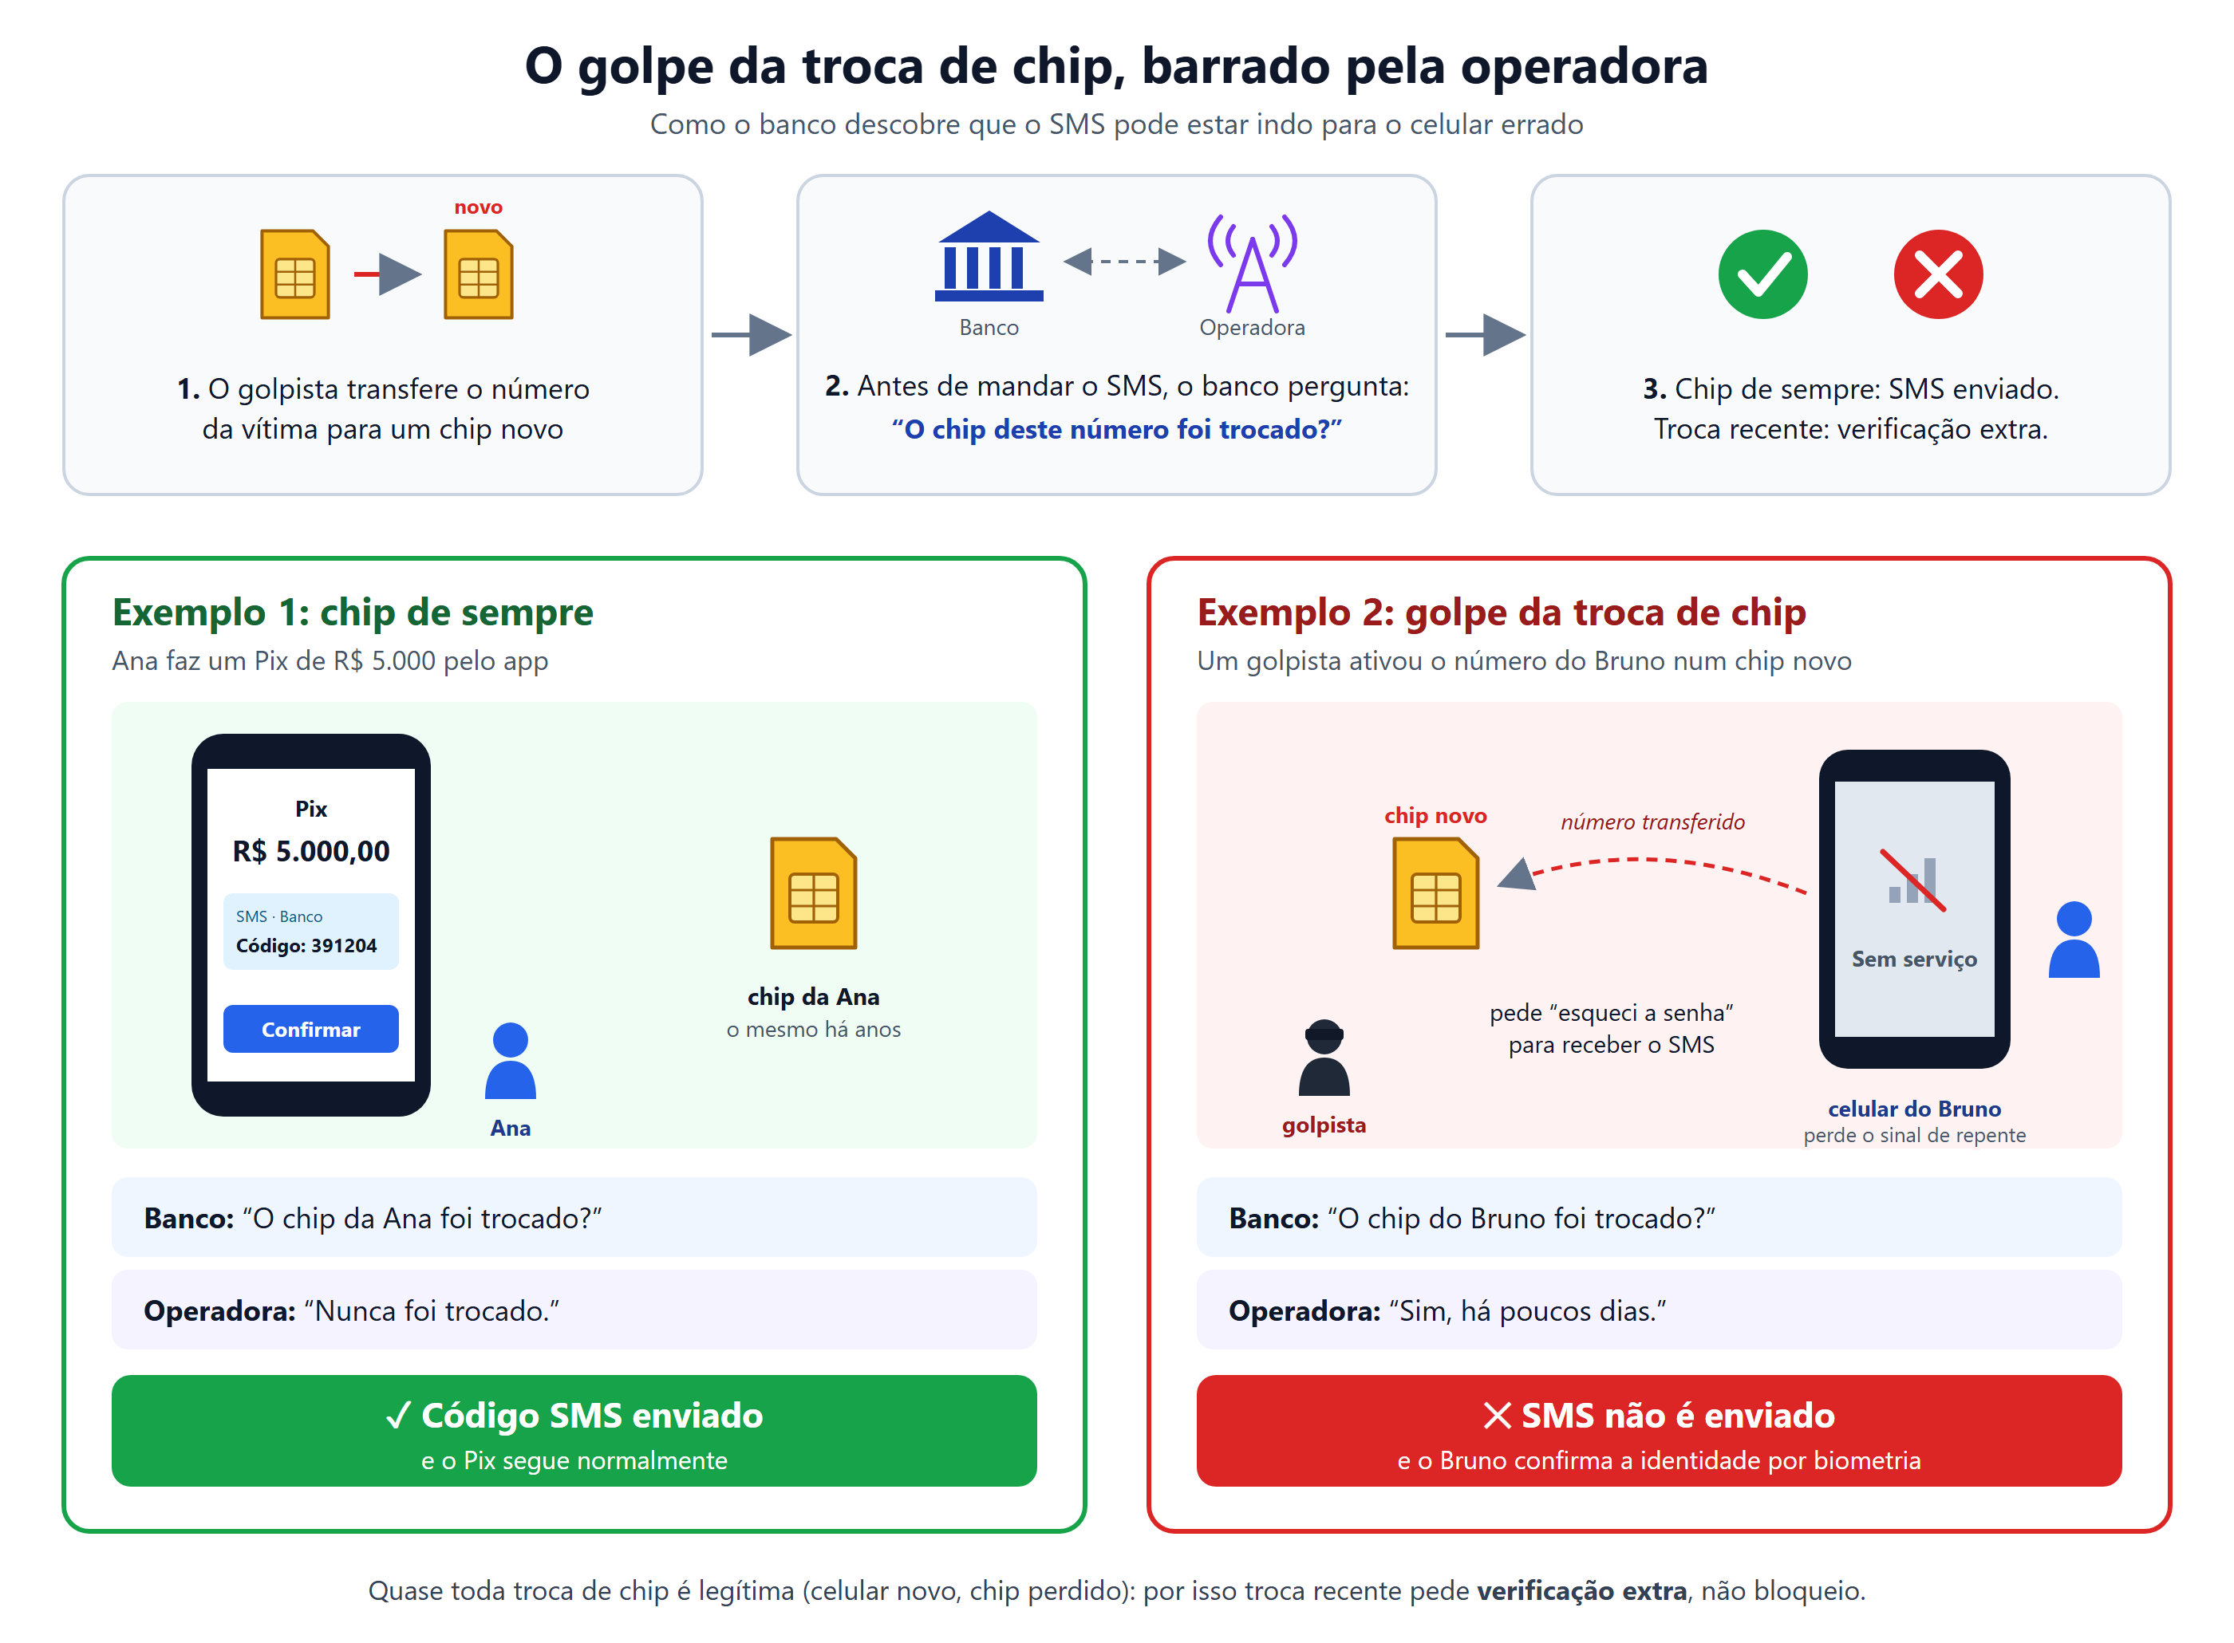
Cenário: o golpe da troca de chip
Módulo 05 · Troca de chip
Para contar a história
1
Ana tem o chip de sempre: o código SMS é enviado e o Pix segue.
2
O golpista ativou o número do Bruno num chip novo: o banco não envia o SMS.
3
Troca recente pede verificação extra, não bloqueio: quase toda troca é legítima.
Notes:
No cenário, o sinal mais típico do golpe é a vítima perder o sinal do celular de repente. Para o banco, a pergunta à operadora resolve: se o chip foi trocado há poucos dias, o SMS não é confiável.

Slide 42
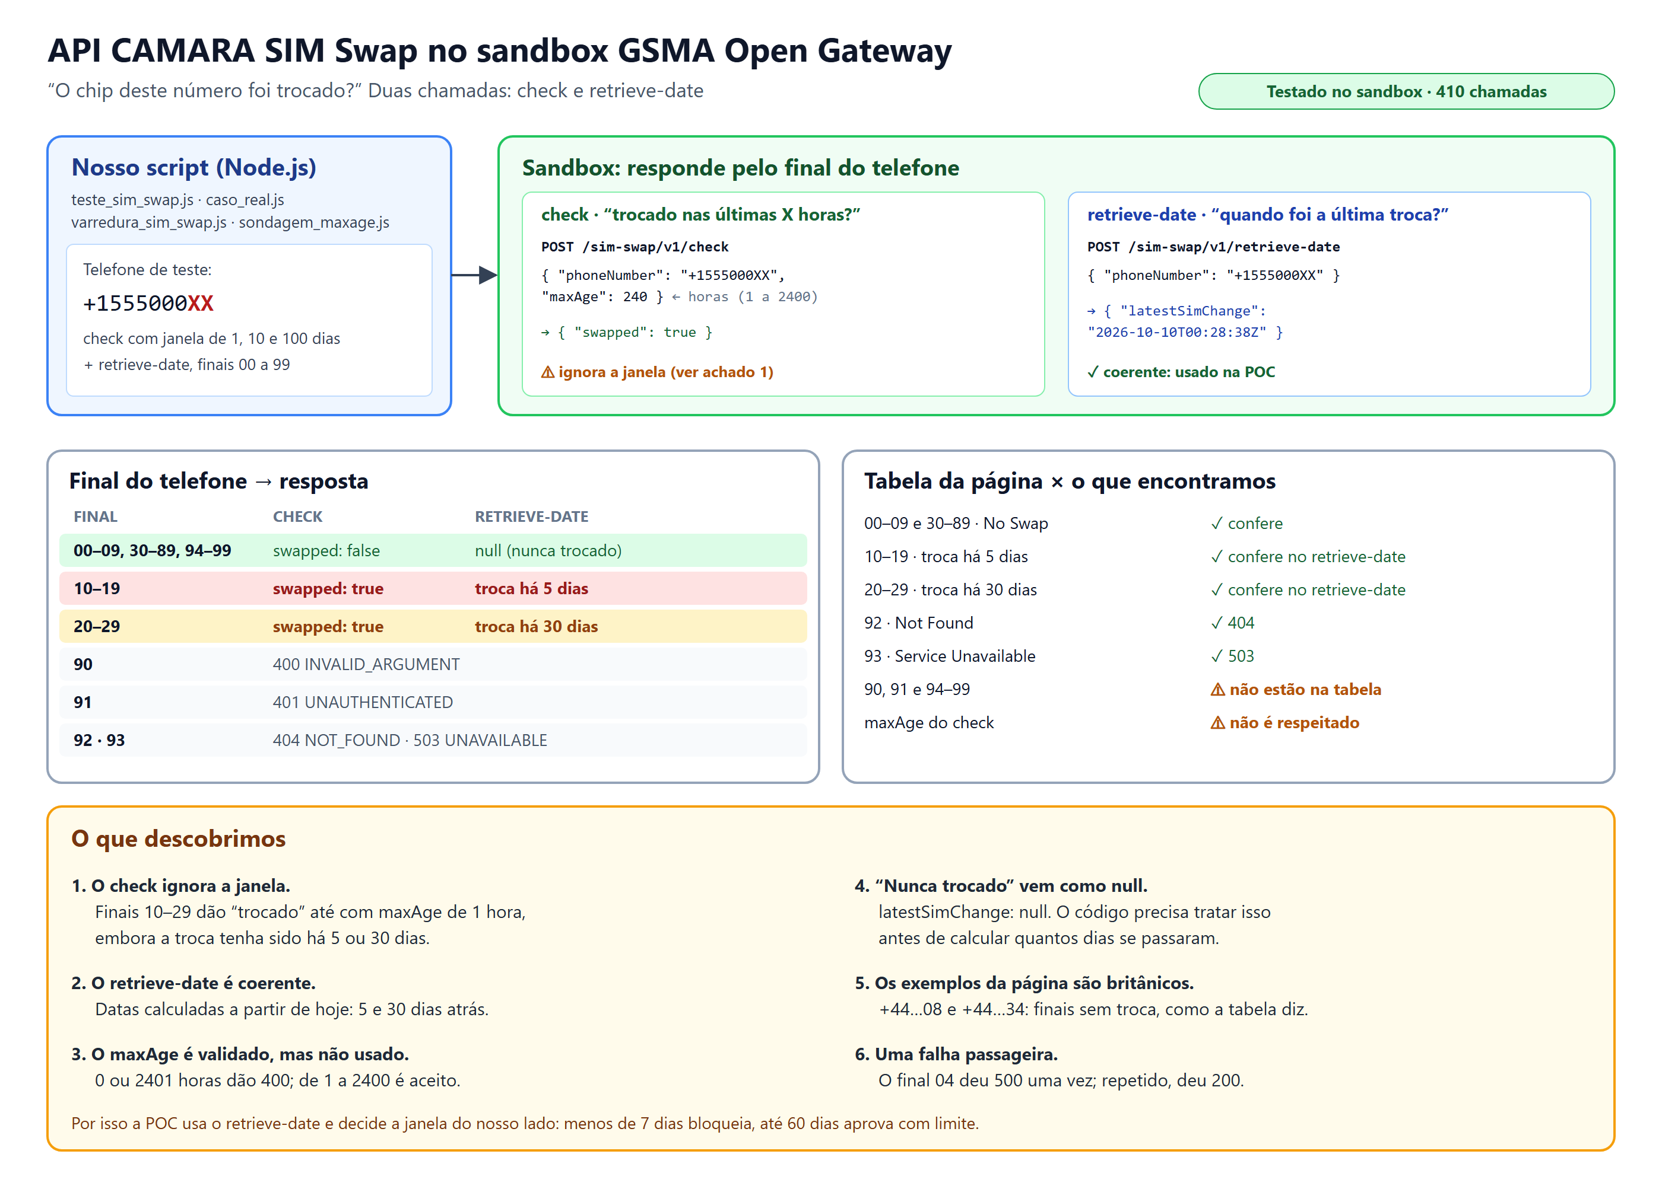
As chamadas que fizemos
Módulo 05 · Troca de chip
O que descobrimos
1
Finais 10–19: troca há 5 dias. Finais 20–29: há 30 dias. Os demais nunca trocaram.
2
O check ignora a janela: responde “trocado” até com maxAge de 1 hora.
3
Por isso a POC usa o retrieve-date e calcula a janela do nosso lado.
Notes:
A tabela da página bateu, mas o check não respeita a janela: com maxAge de 1 hora ele ainda diz trocado para uma troca de 30 dias atrás. Já o retrieve-date é coerente. A lição é verificar a data e decidir a janela no nosso código.

Slide 43
POC: proteção de operações (caso_real.js)
Módulo 05 · Troca de chip
Regra de decisão Troca há menos de 7 dias bloqueia e pede biometria · até 60 dias libera com limite · nunca trocado libera · operadora sem resposta pede verificação extra
Operação | Cliente | Ação | Última troca | Decisão
OP-01 | Ana | Pix de R$ 5.000 | nunca | LIBERAR
OP-02 | Bruno | Troca de senha por SMS | há 5 dias | BLOQUEAR E VERIFICAR
OP-03 | Carla | Pix de R$ 2.000 | há 30 dias | LIBERAR COM LIMITE
OP-04 | Diego | Novo celular no app | nunca | LIBERAR
OP-05 | Elisa | Pix de R$ 800 | erro 404 | VERIFICAÇÃO EXTRA
OP-06 | Fábio | Troca de senha por SMS | erro 503 | VERIFICAÇÃO EXTRA
Notes:
Compare com o módulo 01: lá, erro da operadora nunca bloqueava a compra. Aqui, sem resposta, o banco pede verificação extra, porque a operação é sensível. A política para falhas depende do risco.

Slide 44
Vantagens e cuidados
Módulo 05 · Troca de chip
Vantagens
Desvantagens e cuidados
Pega o golpe antes do prejuízo
Troca legítima é comum
A troca recente aparece antes de o golpista usar o SMS.
Celular novo ou chip perdido geram alerta: pedir verificação, não bloquear de vez.
Invisível para o cliente
Não pega todo golpe
Nenhuma etapa a mais para quem não trocou de chip.
Celular roubado com o chip dentro ou engenharia social passam sem troca.
Simples de integrar
check × retrieve-date
Uma chamada, uma data na resposta.
No sandbox o check ignorou a janela. Conferir a data e decidir no nosso código.
Completa o código SMS
Portabilidade
Diz quando ainda dá para confiar no SMS do módulo 03.
Confirmar com cada operadora se mudança de operadora conta como troca.
Notes:
O SIM Swap é barato de integrar e não incomoda o cliente honesto. O cuidado é o falso positivo: muita gente troca de chip por motivos legítimos. Por isso a resposta para troca recente é verificação extra, não bloqueio definitivo.

Slide 45
Encerramento
Os 5 módulos lado a lado e o que levamos para a prática
Notes:
Para fechar: um resumo dos 5 módulos e as lições para levar à prática.

Slide 46
Os 5 módulos lado a lado
Encerramento
Módulo | Pergunta | Resposta | Achado no sandbox
01 · Verificação de localização | O celular está nesta área? | TRUE, FALSE, PARTIAL ou UNKNOWN | Posição e raio ignorados; finais sem documentação
02 · Know Your Customer | Os dados são do dono da linha? | Campo a campo: true, false ou not_available | Exemplo “Adult” devolve menor; no Tenure a data importa
03 · Código por SMS | O código digitado está certo? | 204 aceito ou erro | Validação só distingue aceito de recusado
04 · Localização do aparelho | Onde está o celular? | Círculo ou polígono | Posição sempre “agora” e sempre em Lyon
05 · Troca de chip | O chip foi trocado? | swapped ou data da troca | O check ignora a janela; o retrieve-date é coerente
Notes:
Um resumo dos 5 módulos. Repare que cada API faz uma pergunta diferente e que, em todos os módulos, o sandbox teve alguma diferença em relação à documentação.

Slide 47




O que levamos para a prática
Encerramento
Sandbox é para integrar
Teste tudo
Combine APIs
Ele ensina o formato das chamadas e das respostas. Não mede se a operadora acerta.
A documentação errou em todos os módulos: exemplos trocados, erros que não existem e erros sem documentação.
Código SMS com SIM Swap; KYC com localização. Uma API sozinha raramente decide.
Próximos passos
Piloto com uma operadora real
Consentimento do cliente e LGPD
Juntar OTP e SIM Swap no fluxo
Notes:
Três lições. O sandbox serve para aprender a integrar, não para medir a precisão. A documentação errou em todos os módulos, então teste tudo. E combine APIs: uma sozinha raramente basta para decidir. Os próximos passos são um piloto com uma operadora, cuidar do consentimento e da LGPD e juntar o código SMS com o SIM Swap num mesmo fluxo.

Slide 48
Perguntas?
Scripts, imagens e resultados estão nas 5 pastas do projeto
Daniel Macedo
daniel.macedo@virtus-cc.ufcg.edu.br
Notes:
Abrir para perguntas. Os scripts de cada módulo podem ser rodados de novo: basta gerar um token no sandbox e colar no arquivo de teste da pasta.

